Slide 1
超级陶粲装置
加速器研究进展
罗箐
代表超级陶粲装置关键技术攻关项目加速器分总体

Slide 2
报告提纲
1
分总体情况介绍
2
对撞环物理设计
3
注入器物理设计
4
技术系统和束流测试平台
5
小结

Slide 3
1
分总体情况介绍

Slide 4
年度推进情况
迭代物理设计
  对撞环：多次迭代，束束、集体效应、误差等更充分考虑，理论亮度与寿命显著提升（分会报告）
  注入器：完成阻尼环、直线加速器和输运线方案设计，初步固化总体布局（分会报告）
推进技术研究
  关键技术正常推进（技术分会）
  超导磁铁、高频腔样机已经基本完成，其他样机正在紧密研制，相关实验积极推进
推进束流测试平台建设
  2026年6月底，已进行现场检查；绝大部分设备已经进场安装
推进TDR
  各系统有序推进，大部分系统在9月前能够完成框架至初稿的版本
支持项目申报
  2025年9月，形成建议书完整版本
  2026年1月-3月，持续参与项目申报流程

Slide 5
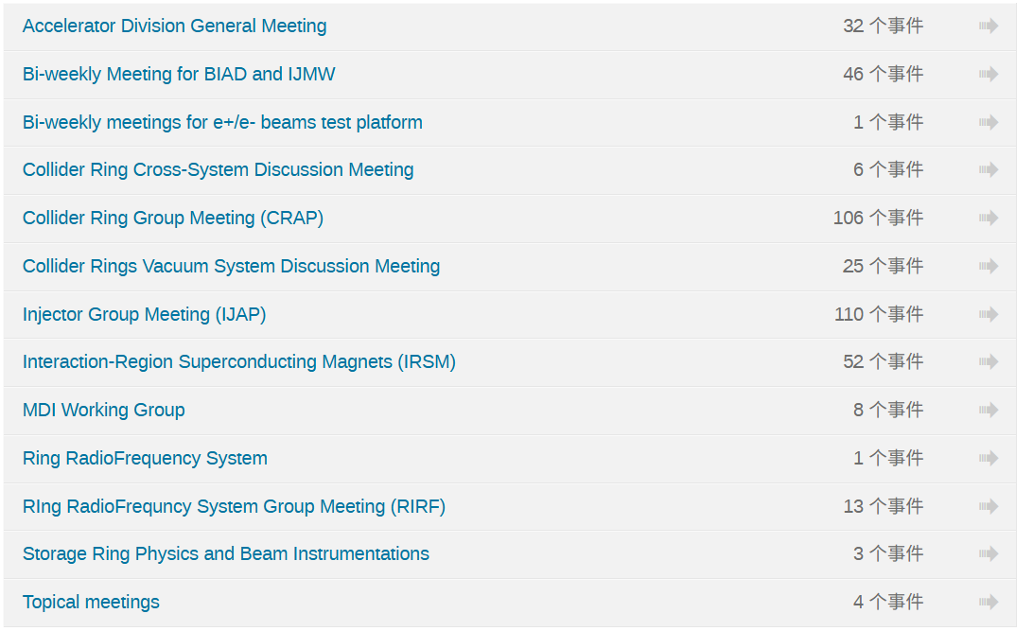
团队和管理情况
分总体月例会、系统周会、MDI交流会稳定进行
  季度：MDI；周会：对撞环物理，注入器物理；双周会：束测-微波；真空；高频；束流测试平台
内部交流研讨会，随时开展
  超导磁铁；谱仪-束测联合、物理-磁铁联合等

Slide 6
组织架构更新情况
分管副经理：冷用斌
总工程师：唐靖宇
副总工程师：殷立新
(SARI)
对撞环物理设计：邹野
真空：孙坤（AUST）
直线功率源：刘超
注入器物理设计：原有进（IMP），谷端（SARI），张艾霖
注入引出：樊宽军（HUST），尚风雷
正电子源和准直器：张艾霖，王安鑫
分总体主任：唐靖宇
分总体副主任：罗箐
对撞区超导磁铁和低温：马文彬（HMFL），魏绍清（IPP），何崇超（ISAF）
控制：陈广花（SARI）
辐射屏蔽：陈志
机械、MDI和准直：吴军（SARI），李勋锋（IET），罗涛
顾问专家：
裴国玺、王东、杨建成、李为民、王琳、王勇等
环高频：韦业龙
束测：罗箐
电子源：李任恺（THU），何志刚
合作单位：10+1
教职工：近60人>60余人
研究生：30余人>近40人
常规磁铁和电源：
安世忠（CIAE），石才土，张海燕
微波：庞健

Slide 7
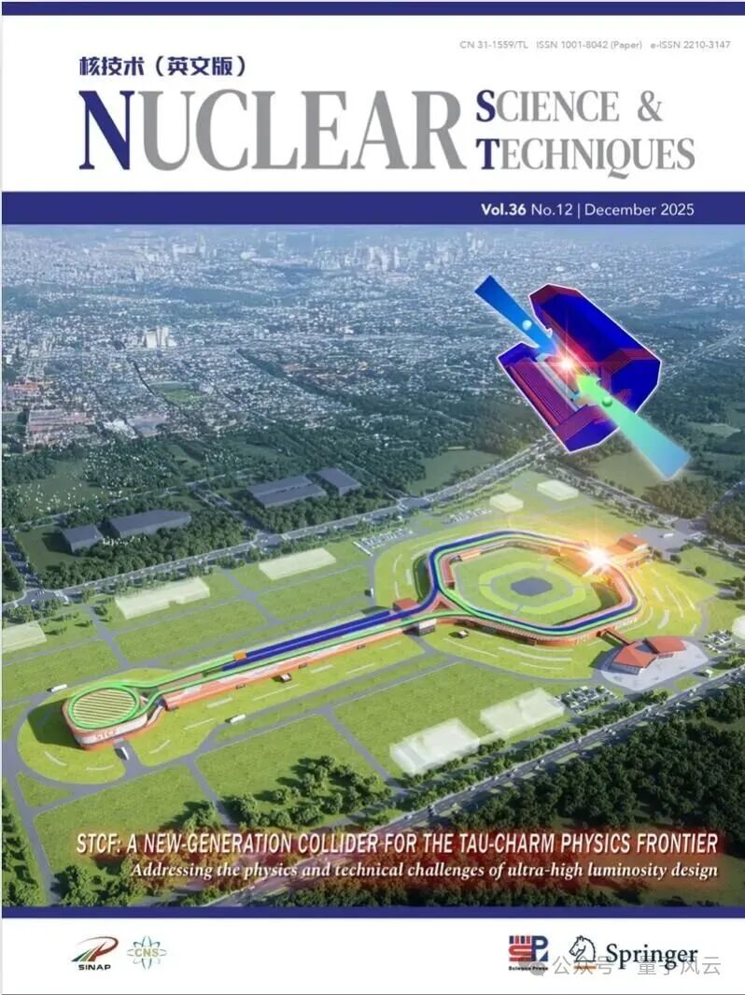
合作、对外展示情况
国内合作单位增加
  原子能科学技术研究院（磁铁）
国际交流推进
  2025年11月国际会议成功举办
  分总体负责人唐靖宇教授多次在IPAC、ICFA等高端会议介绍STCF情况
  在国际大会（IPAC）、国内会议（束流物理交流会等）获得广泛关注
  BINP、KEK多位专家来访，KEK两位专家继续作为国际高级客座专家
加速器概念设计报告发表
  2026年1月，加速器概念设计报告发表于核技术英文版

Slide 8
2
对撞环物理设计

Slide 9
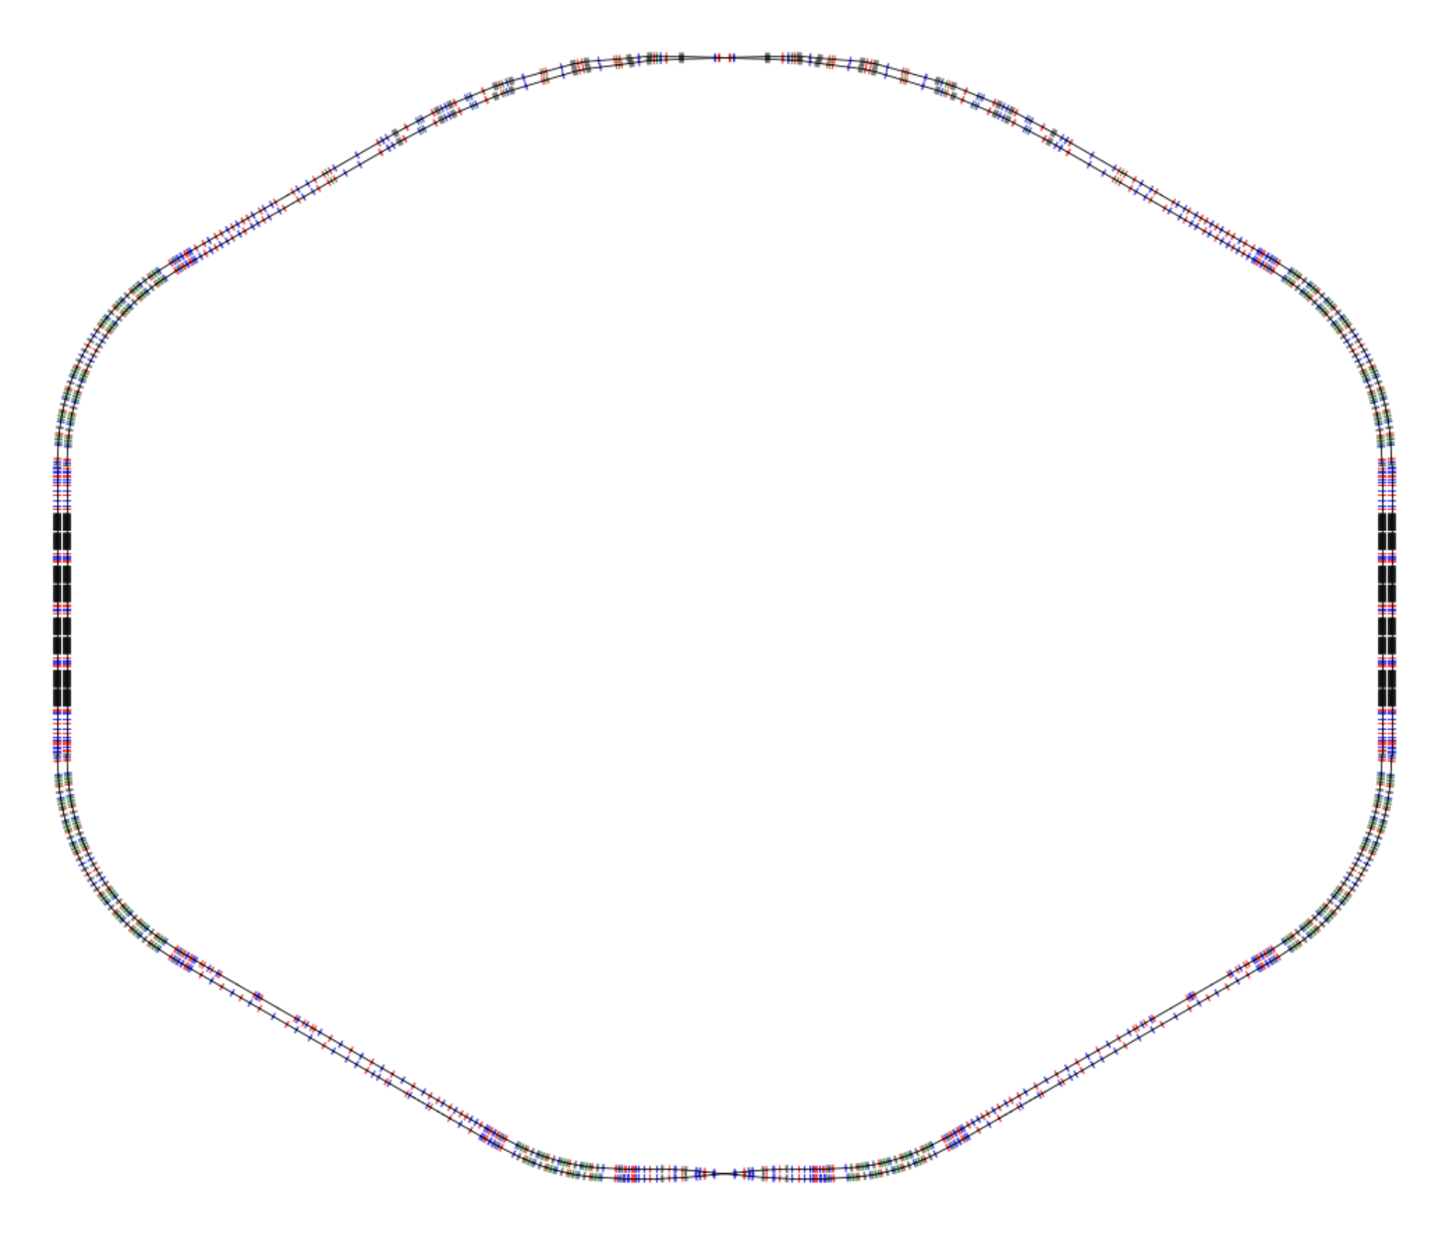
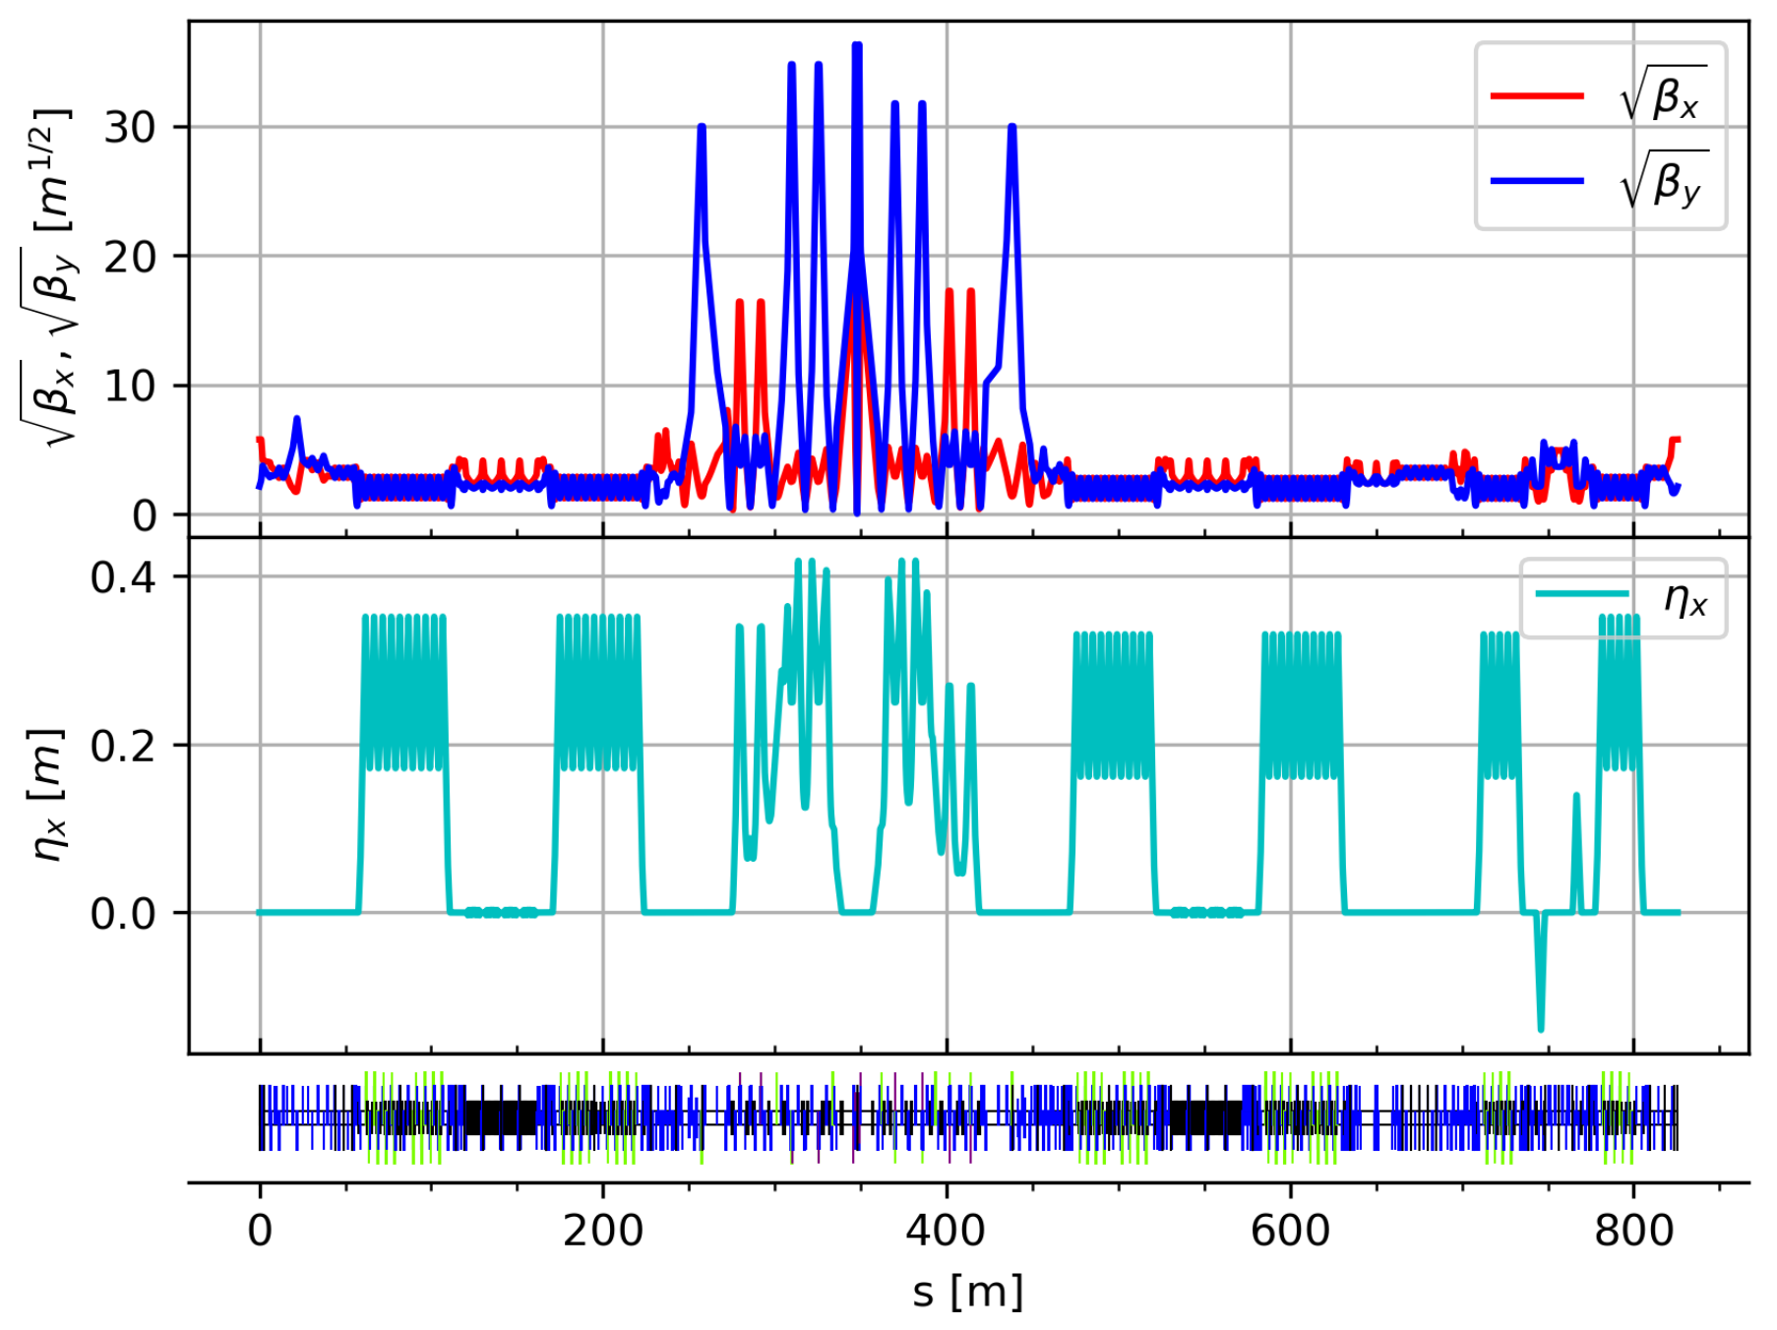
  2. 对撞环物理设计进展：Lattice设计与优化（V5）
发布第五版对撞环物理参数（与第四版比较）：
  周长由860m 缩短到 825.5m（利于降低造价）
  Bucket number: 1376 (32的倍数) （利于注入）
  对撞点处$β_{x}^{∗}$由60 mm 降到 40 mm （利于抑制X-Z不稳定性）
  高频段采用长漂移节布局（利于高频腔整体放置）
  阻尼扭摆器峰值场强由1.6 T增加到1.9 T（利于缩短DW长度）
  能散和动量压缩因子稍微增加：约10% （利于增加托歇克寿命）
Touschek寿命较V4版本综合提升约40%
能量(GeV) | 2 | 1 | 1.5 | 3.5
亮度(cm⁻²s⁻¹) | 1.02E+35 | 7.95E+33 | 2.64E+34 | 3.31E+34
Touschek寿命(s) | 364 | 267 | 371 | 10972

Slide 10
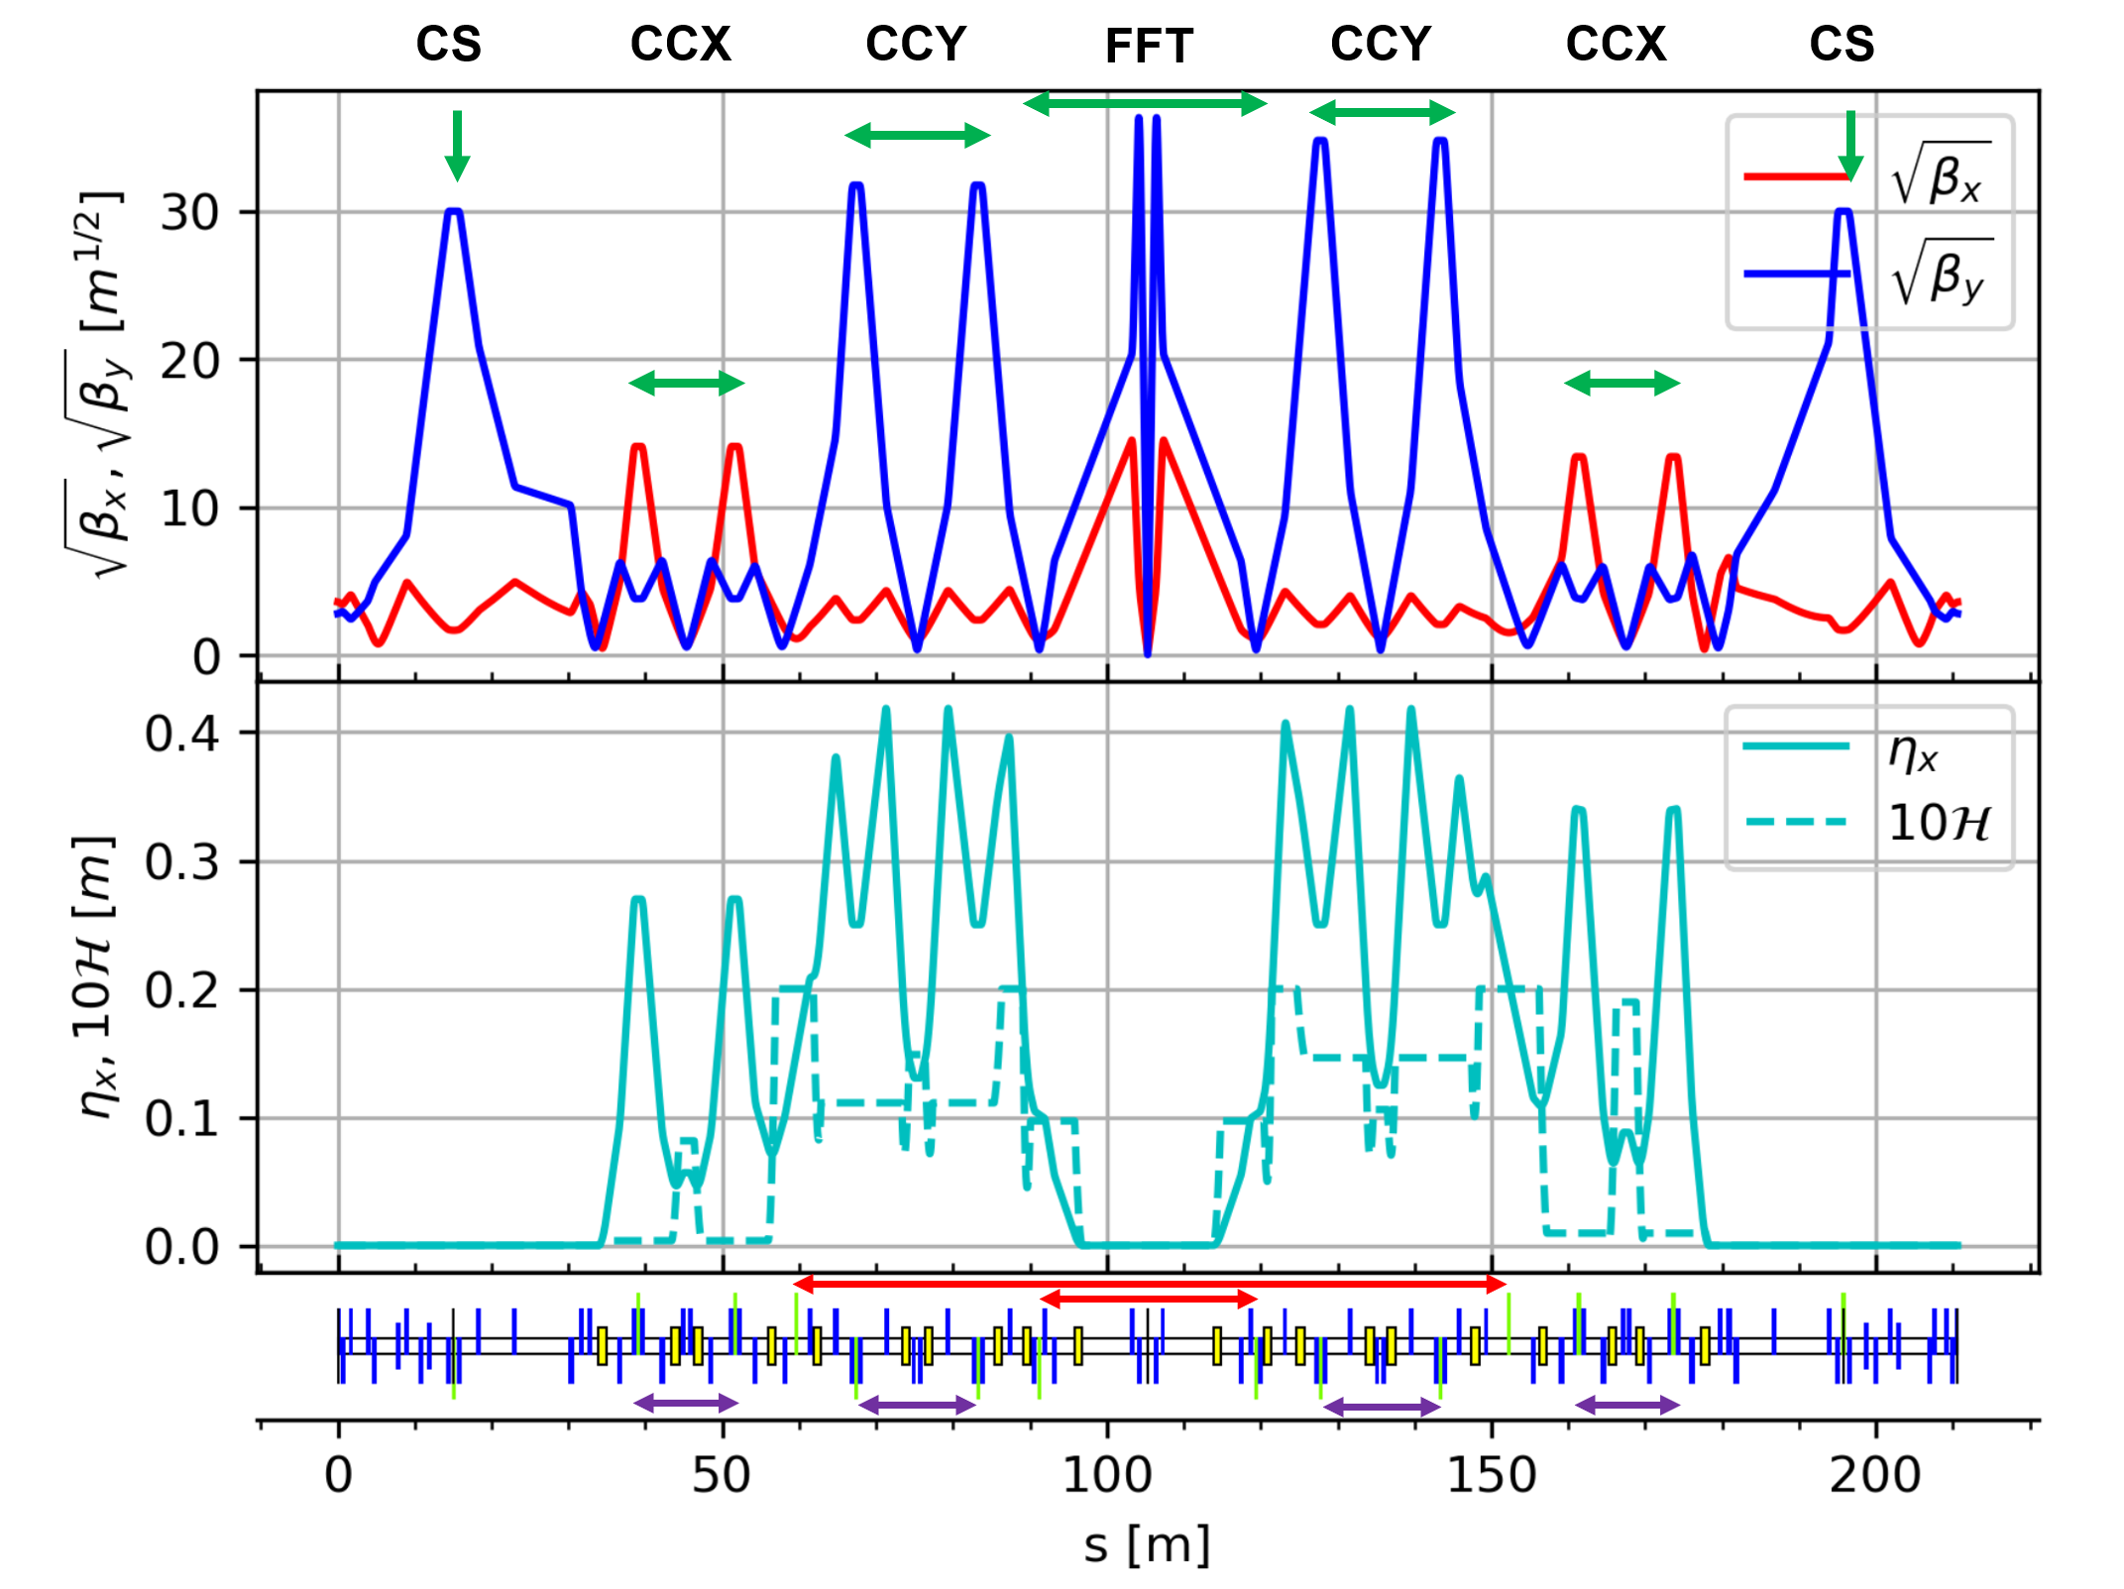
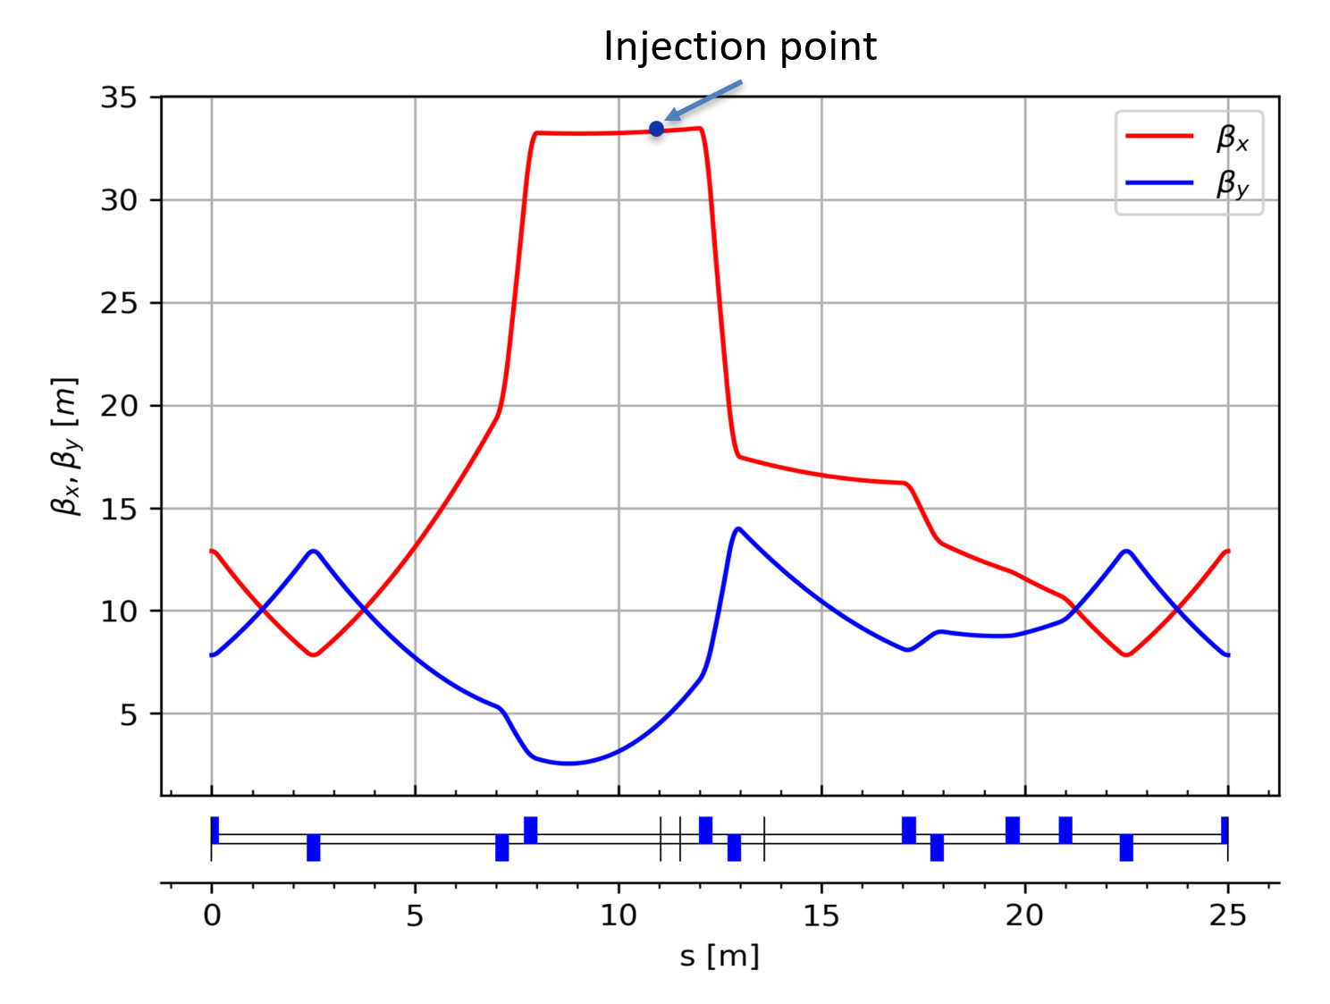
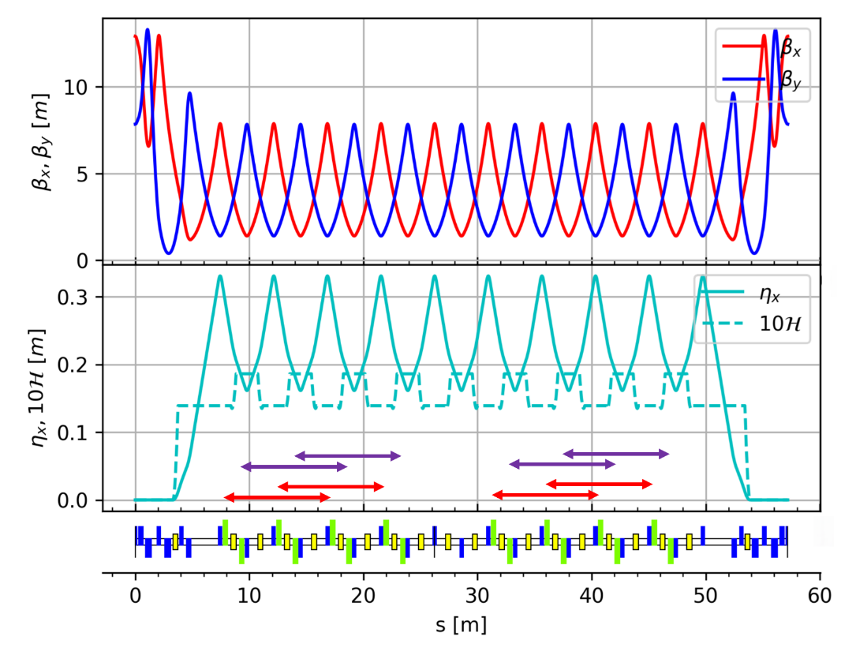
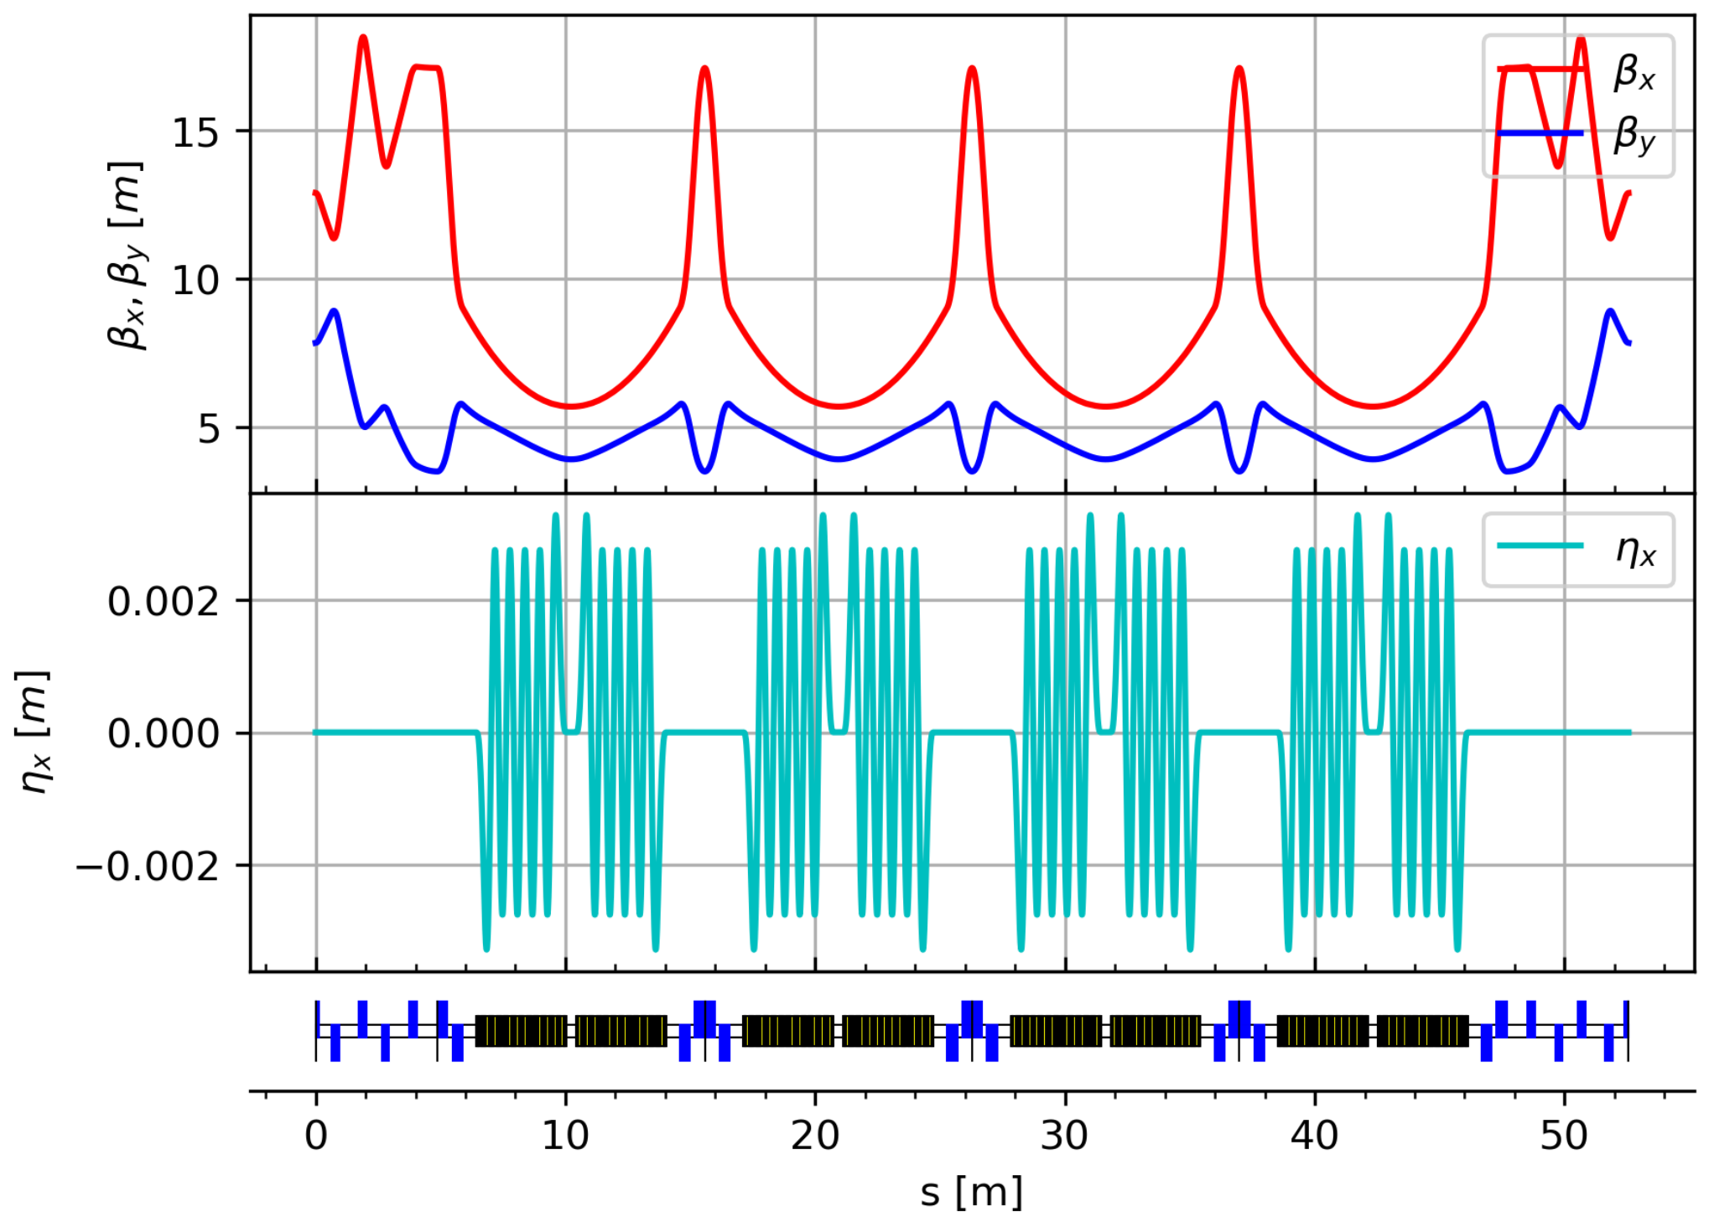
光学设计
对撞区采用模块化设计，每个能点有独立对撞点光学设计
弧区采用标准FODO结构，90度相移，交错式六极铁排布
注入段采用离轴注入，大β函数，布局兼容置换注入
采用混合型阻尼扭摆磁铁，峰值场强从1.6T提高到1.9T
对撞区
弧区
注入段
Damping Wiggler段

Slide 11
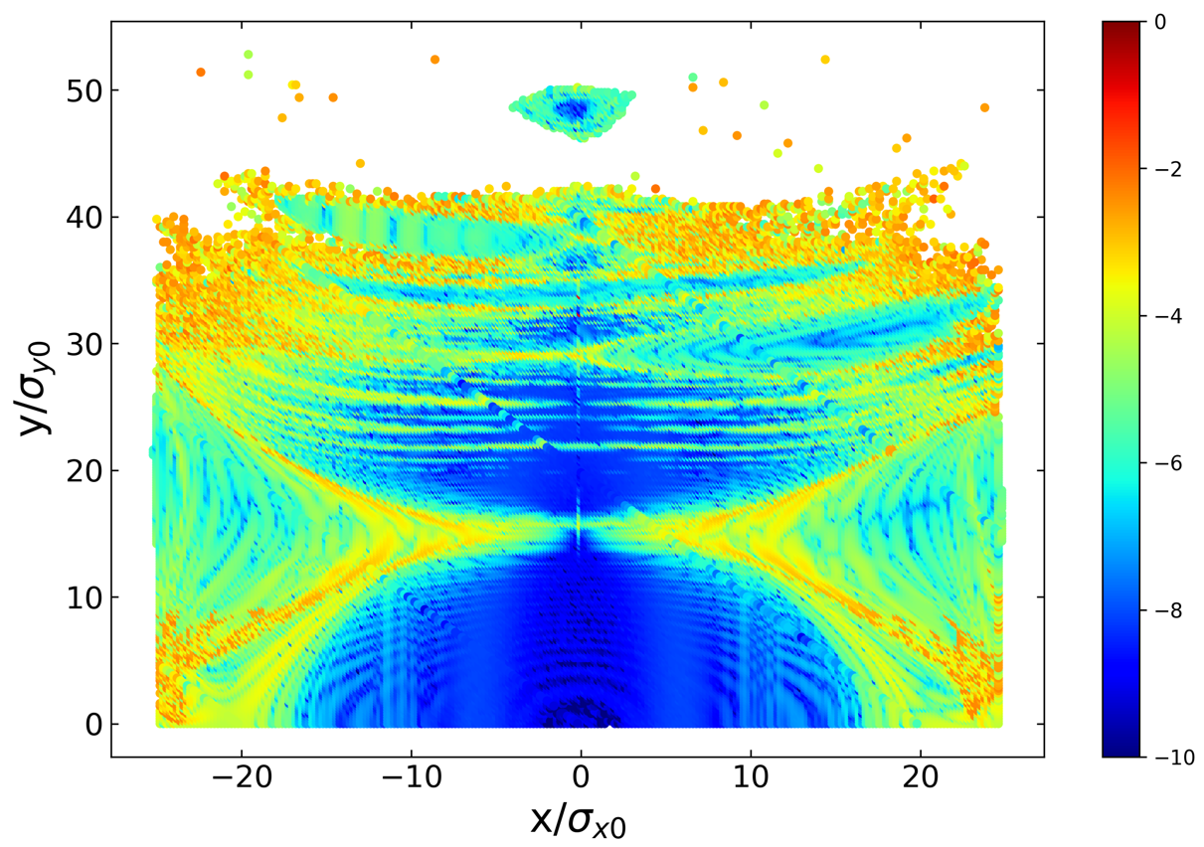
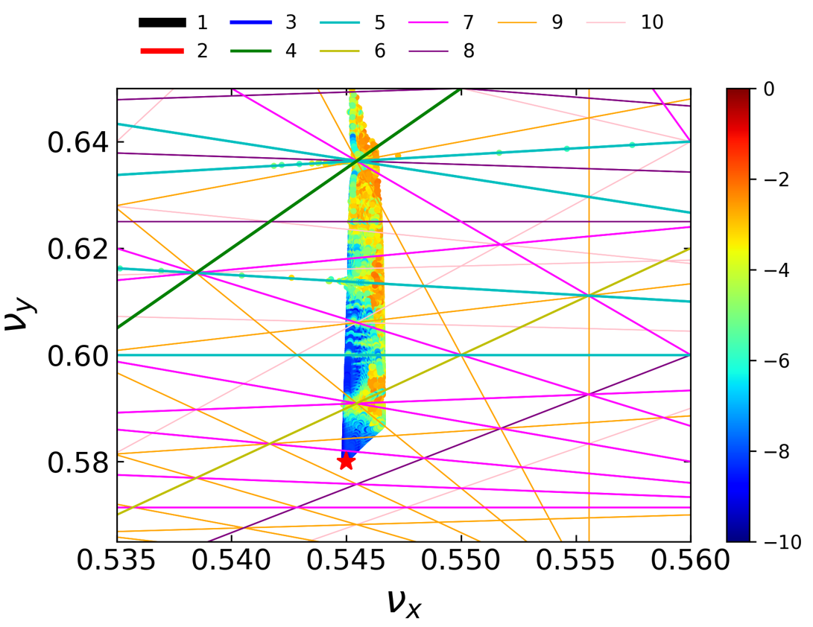
束流动力学
对每个能量点分别做了非线性优化
2GeV时考虑边缘场影响，动力学孔径
DA: Hor. > 25 $σ_{x}$, Ver. >55 $σ_{y}$ ;
DA: Hor. >15 $σ_{x}$@ 10 $σ_{δ}$
局部动量孔径（考虑误差）： ±0.5%
FMA
DA w/o fringe field
DA w/ fringe field
LMA

Slide 12
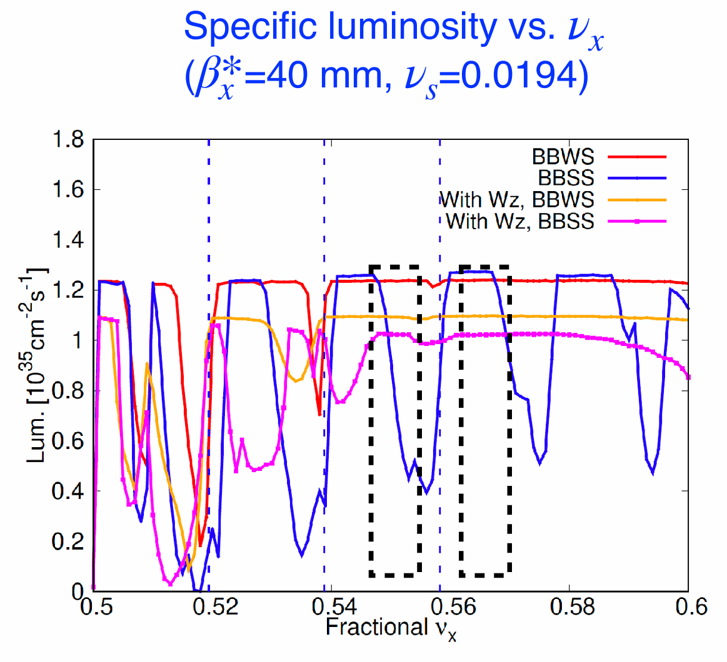
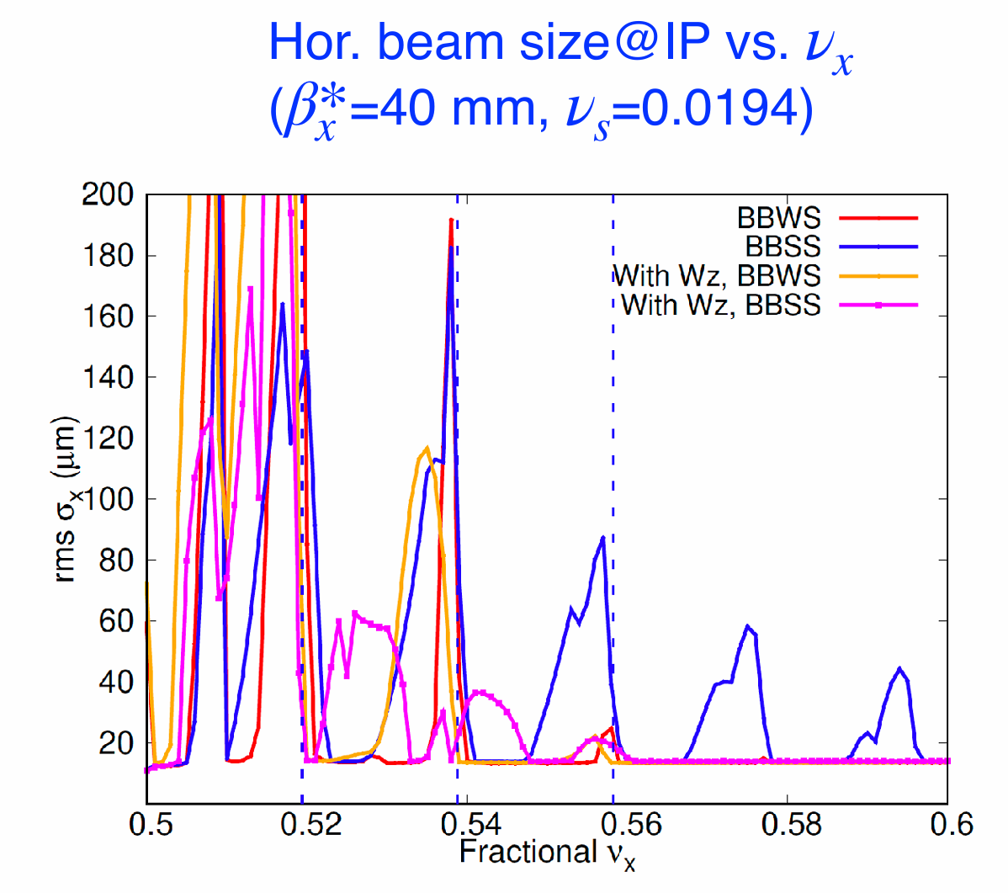
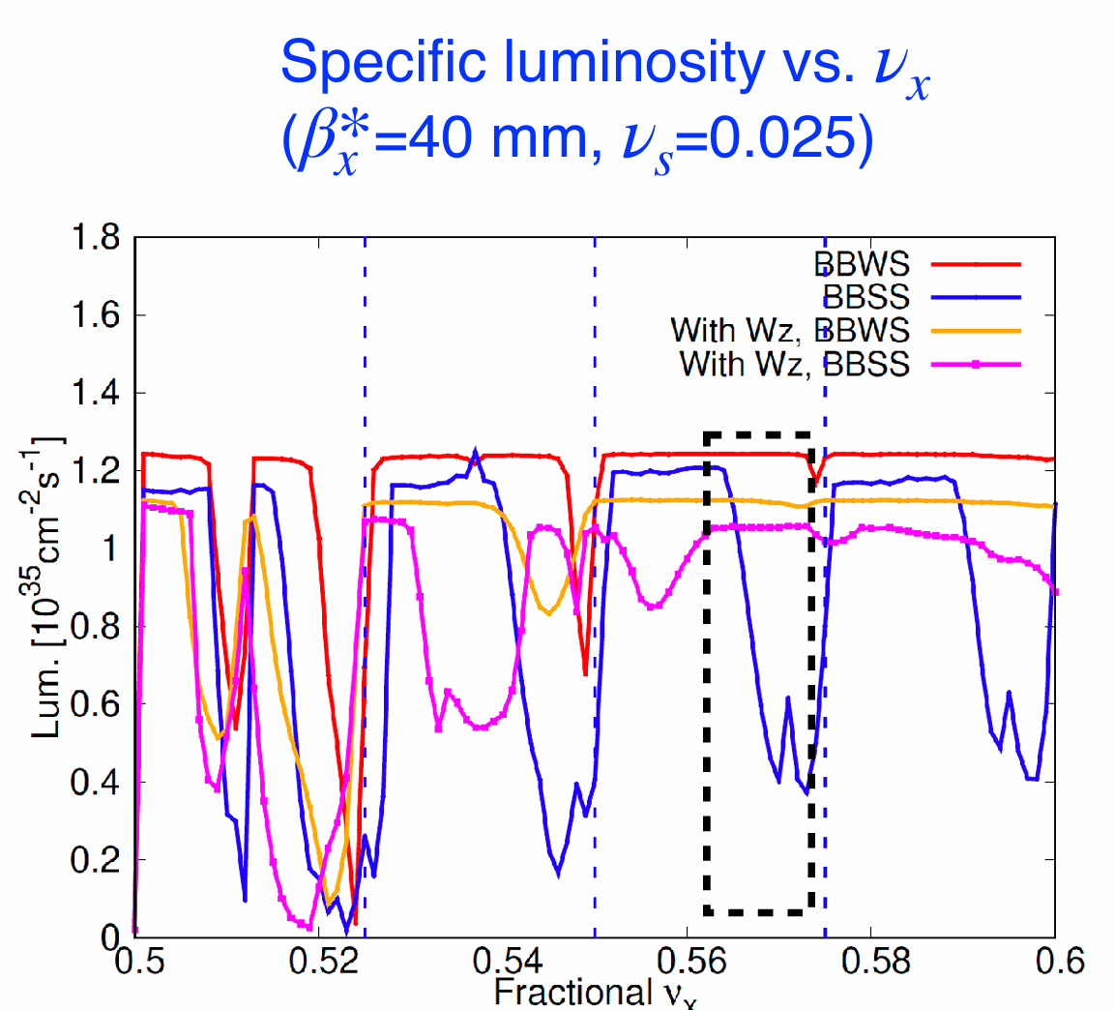
  束束相互作用
V5版本lattice设计有效降低了束束作用带来的不稳定性
通过降低$β_{x}^{∗}$可以使得X-Z共振峰变窄从而增加稳定区宽度： $β_{x}^{∗}$ = 60 mm 降到 40 mm，甚至降到30mm
纵向阻抗可以使得X-Z共振峰展宽，同时降低X-Z不稳定性峰值，起到类似朗道阻尼的效果

Slide 13
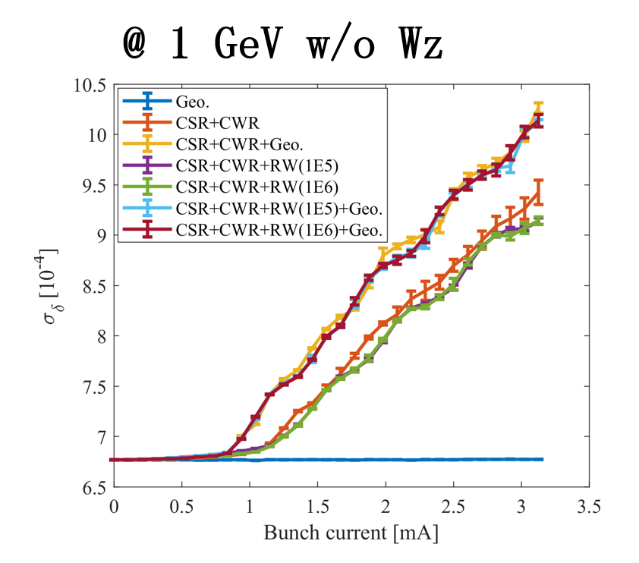
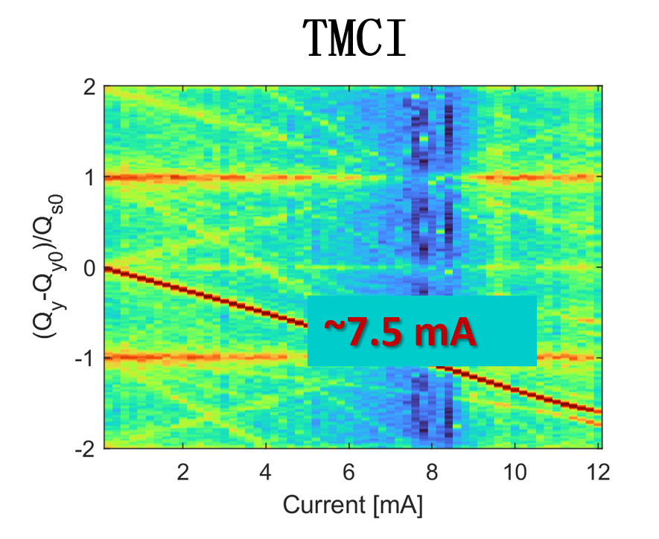
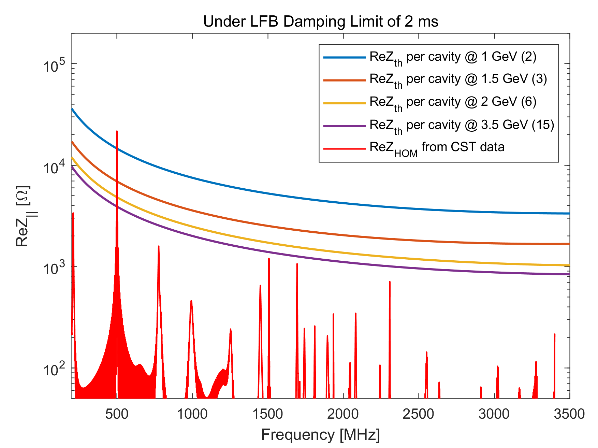
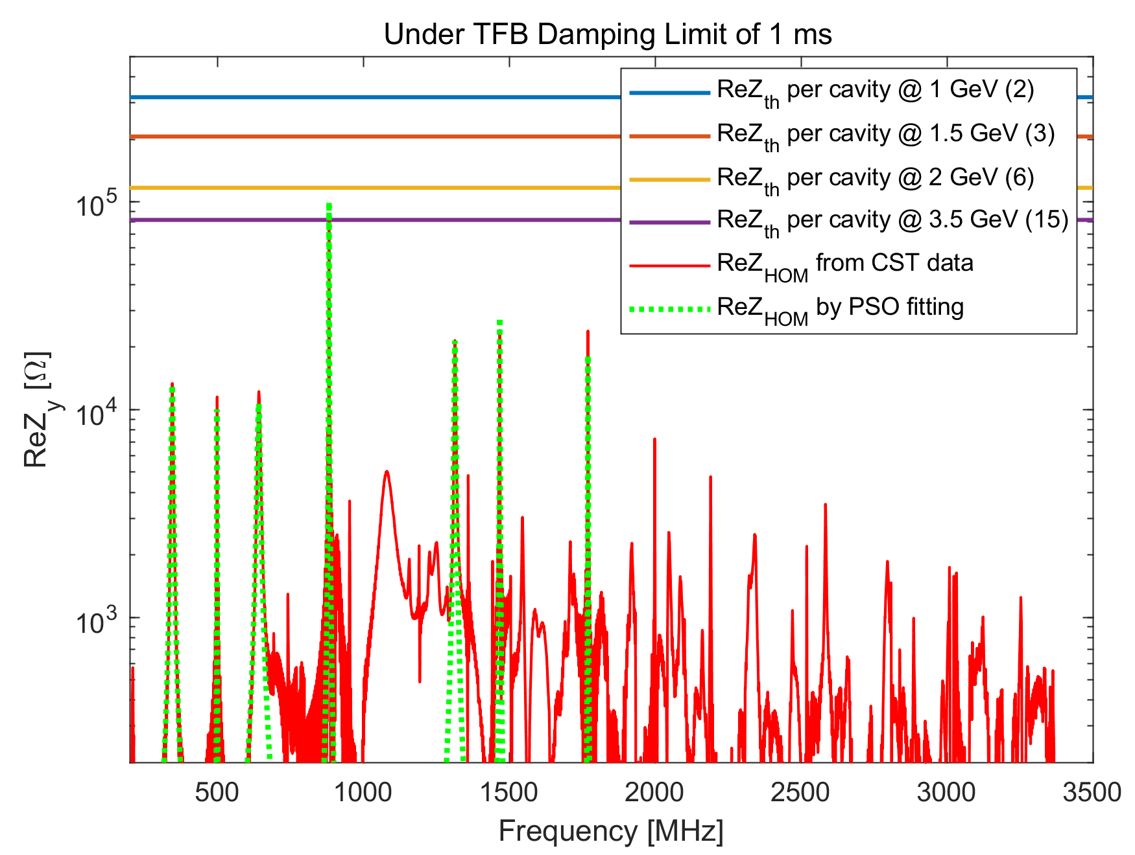
  束流集体效应
单束团不稳定性
微波不稳定性在1GeV时主要由CSR和CWR主导, NEG 镀膜的电导率也会有轻微影响
横向模耦合不稳定性阈值较高，比较安全，主要是因为准直器孔径相对较大
多束团不稳定性
纵向高次模
横向高次模
抑制高次模导致的纵向耦合束团不稳定性需要纵向2ms反馈系统
横向耦合束团不稳定性需要横向反馈系统，其中抑制高次模导致的需要1ms，壁阻抗需要0.5ms，离子效应需要0.4 ms，总体需要的横向反馈系统 <0.4 ms

Slide 14
3
注入器物理设计

Slide 15
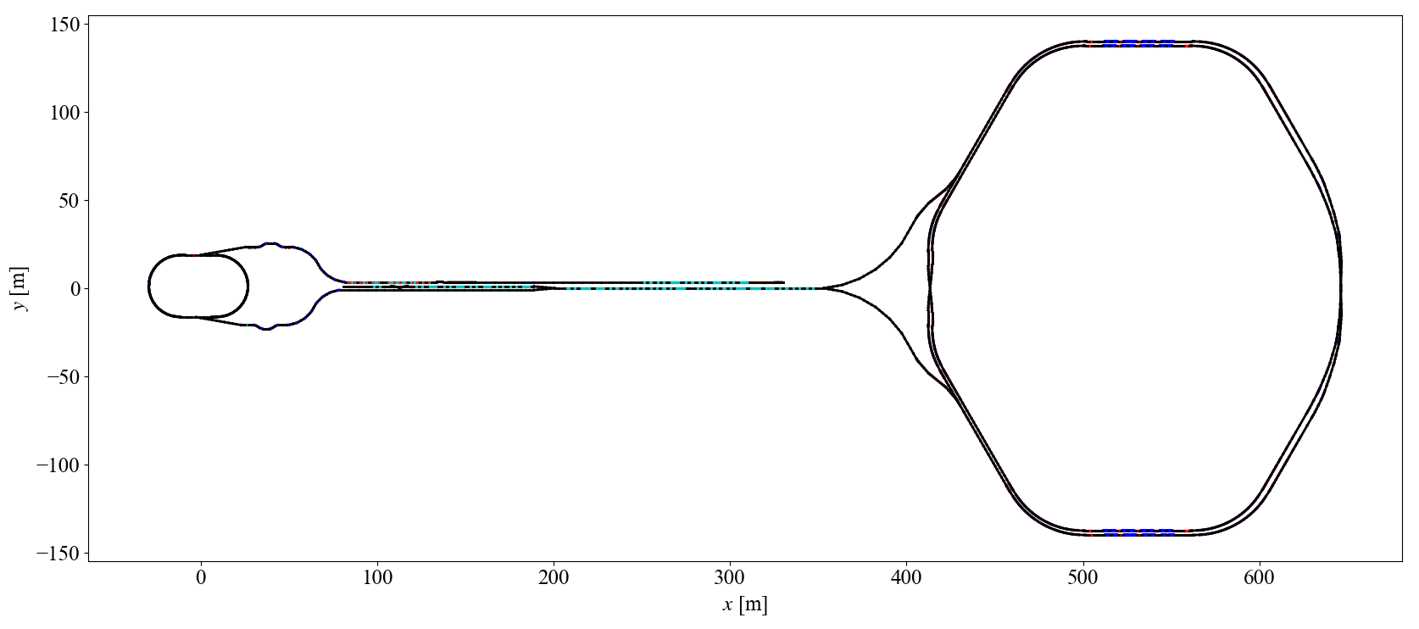
注入器物理设计
优化完善了直线注入器低能段、直线加速器EL1/EL2物理设计、正电子产生效率和正电子直线PL ，开展了误差分析及校正模拟。
通过对比评审确定阻尼环DR采用反转二极磁铁方案，并开展了lattice和注入引出设计优化、误差分析及校正模拟。结合累积环AR，引出束参数满足正电子离轴/置换注入需求。
完成主直线加速器三个能量点、离轴（1nC）和置换（8.5nC）注入束光学优化和误差分析计算。
完成各输运线初步设计，实现各段空间和束流参数匹配，初步固化总体布局。
PL
AMD
EL1
DR/AR
CR
EL2
ML
编制控制、真空、微波、高频、磁铁、注引、束诊等系统的基本参数表，初步开展沟通讨论。
TDR撰写、文章发表正常进行中。

Slide 16
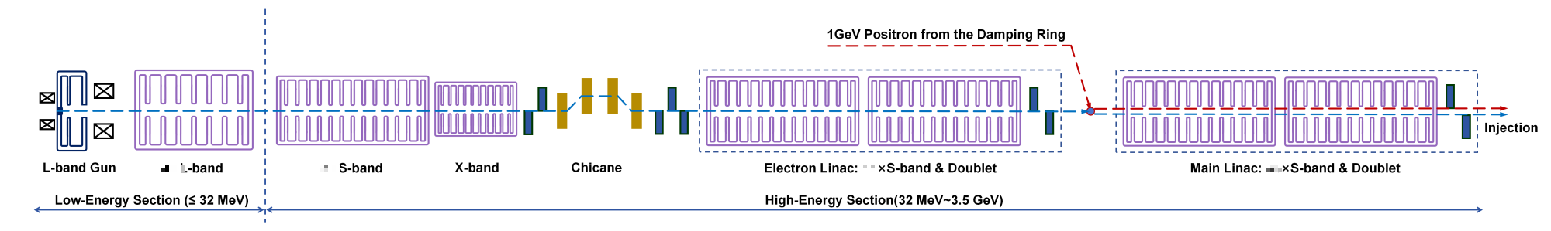
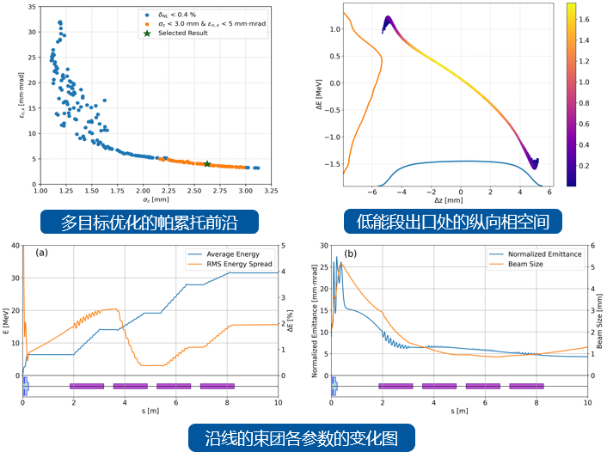
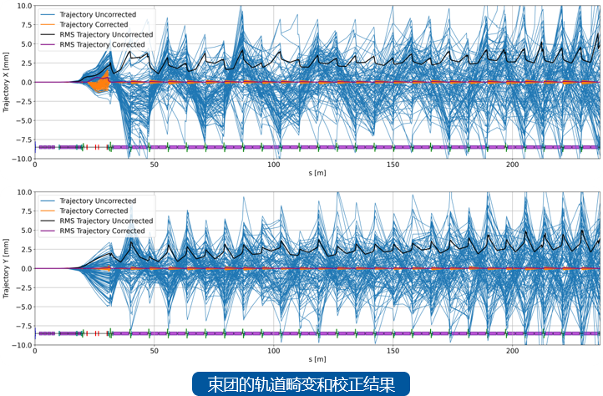
  注入器物理设计：1.电子直线低能段
继续完善直线注入器低能段物理设计，结合多目标优化算法，完成电子枪至低能段束流动力学仿真计算、误差分析与轨道校正设计。
完成整体注入器设计，各结果均满足STCF设计指标，相关设计结果PRAB（已接收）
EL2
ML

Slide 17
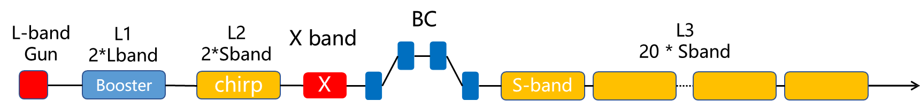
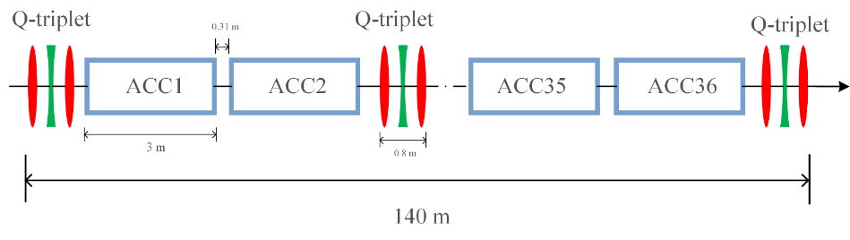
  注入器物理设计： 2.离轴/置换注入兼容方案电子直线加速器
完成1.0\2.0\3.5 GeV 三个能量点、离轴（1nC）和置换（8.5nC）注入束光学优化。
完成包含尾场以及准直误差(0.1mm 1mrad)的误差分析计算。
1 nC chicane出口
1 nC ML输出
8.5 nC chicane出口
8.5 nC ML输出
Energy | 188 MeV
Beam length (ps) | 1.56
Energy spread (%) | 2.36
Sigma_x (mm) | 0.11
Sigma_y (mm) | 0.22
Nor. emittance_x (mm mrad) | 0.97
Nor. emittance_y (mm mrad) | 0.92
1 GeV | 2 GeV | 3.5 GeV
1.57 | 1.57 | 1.57
0.056 | 0.056 | 0.054
0.11 | 0.09 | 0.07
0.06 | 0.08 | 0.06
1.07 | 1.12 | 1.15
0.98 | 0.95 | 0.94
Energy | 120 MeV
Beam length (ps) | 3.21
Energy spread (%) | 5.03
Sigma_x (mm) | 0.29
Sigma_y (mm) | 0.28
Nor. emittance_x (mm mrad) | 6.2
Nor. emittance_y (mm mrad) | 5.0
1 GeV | 2 GeV | 3.5 GeV
3.26 | 3.32 | 3.11
0.26 | 0.31 | 0.23
0.14 | 0.16 | 0.15
0.38 | 0.39 | 0.09
6.27 | 13.56 | 12.85
5.53 | 7.90 | 4.88
EL2
ML

Slide 18
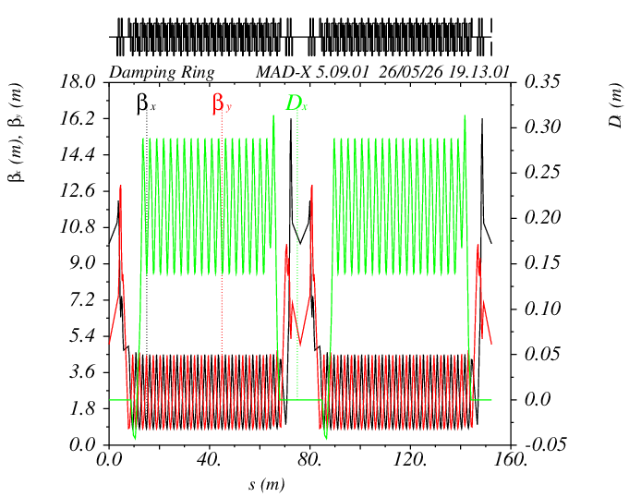
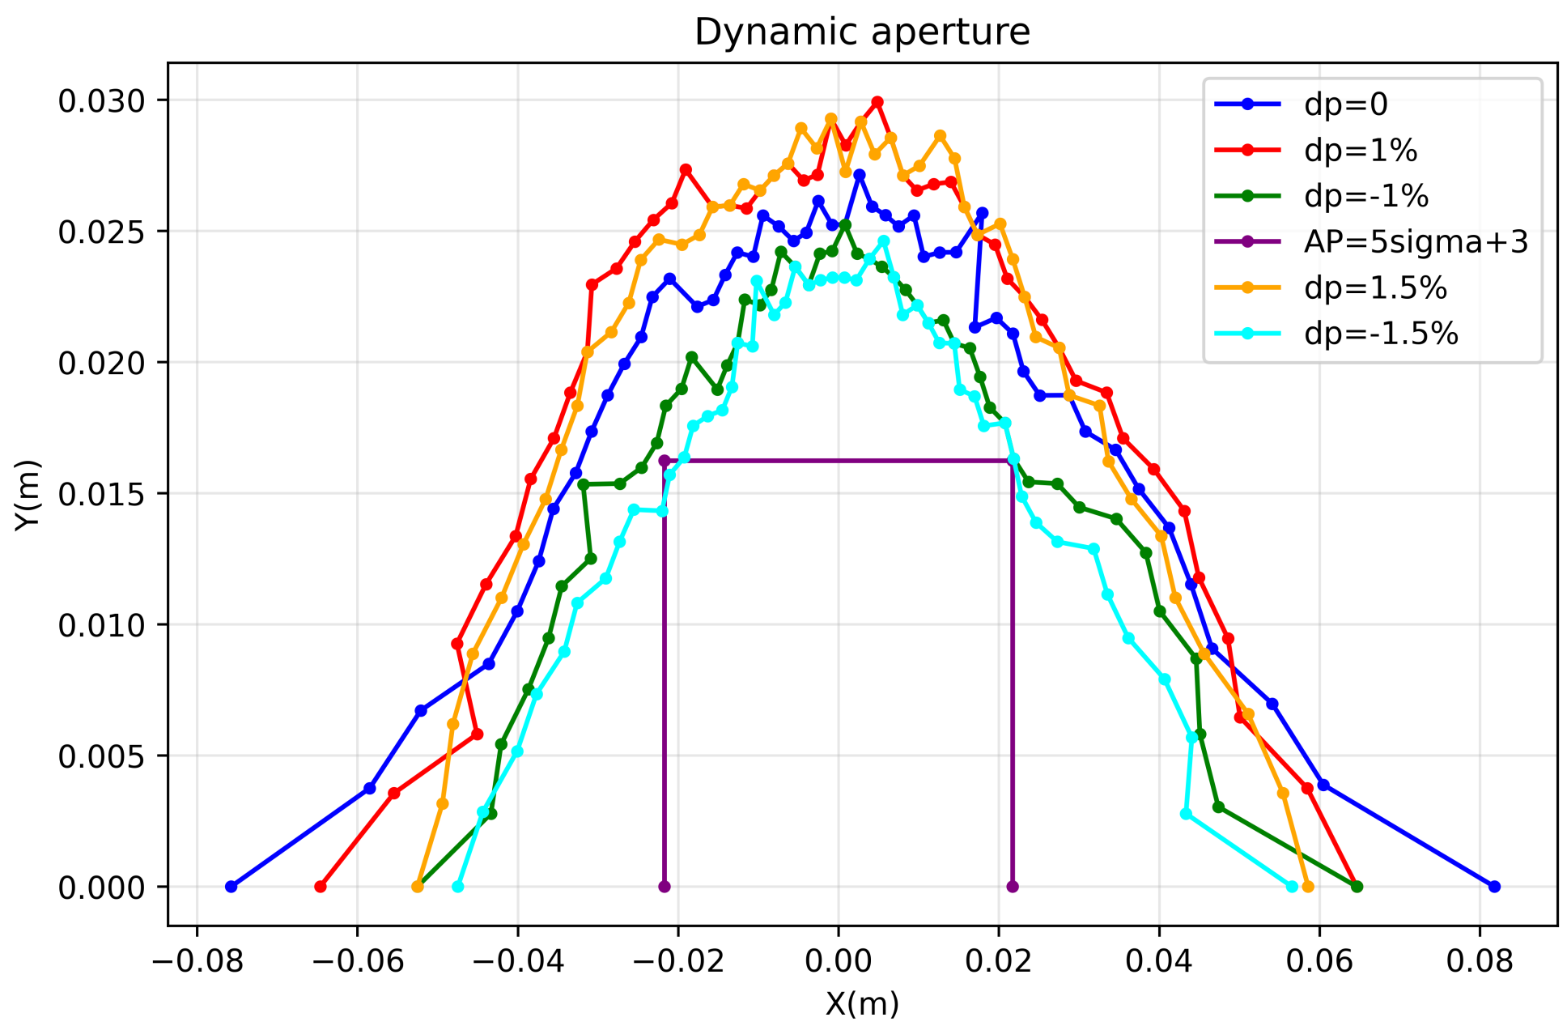
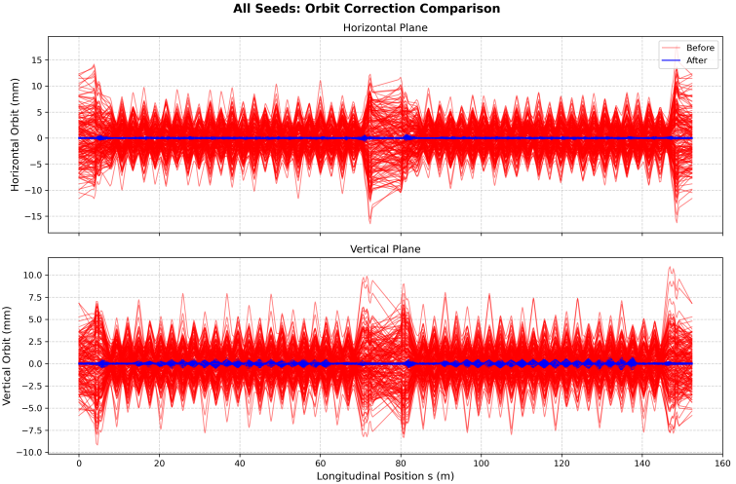
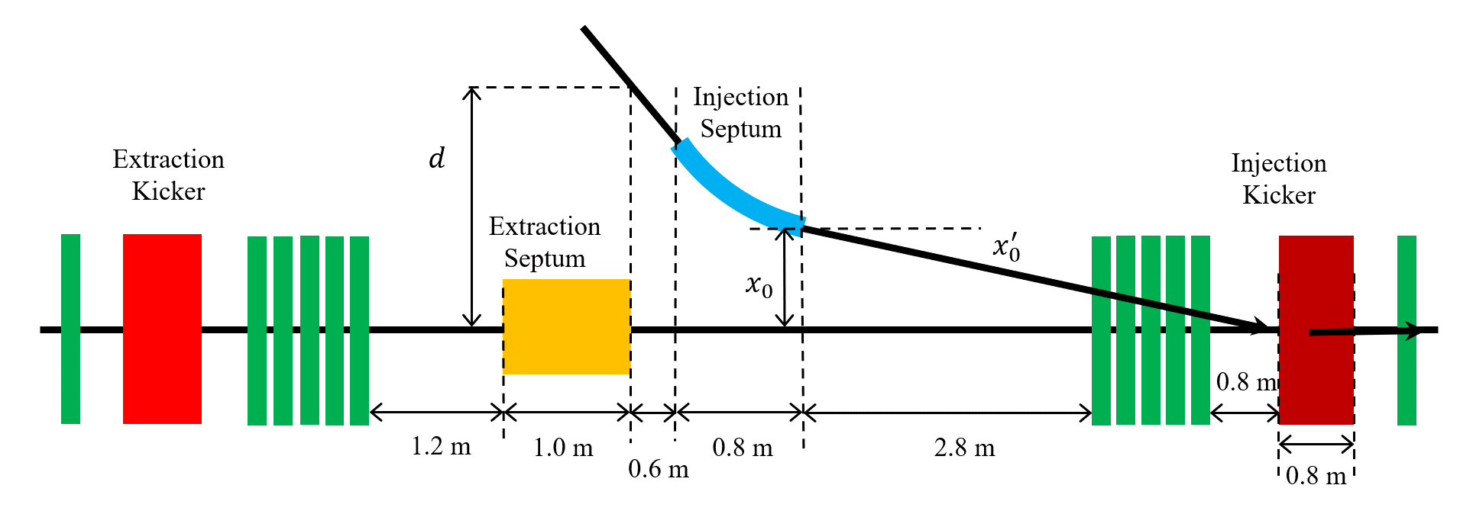
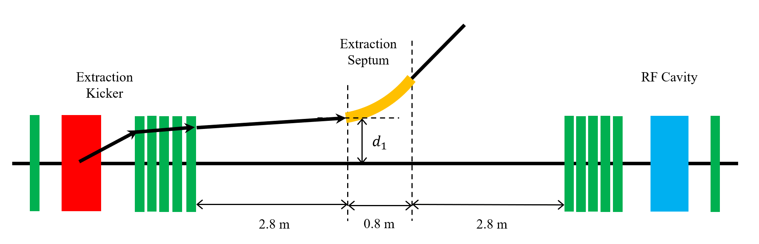
  注入器物理设计：3.正电子阻尼环进展
2026年3月召开光学方案评审会，经对比（反转二极磁铁/常规FODO/四六极组合），最终采用反转二极磁铁方案
完成TDR版光学设计，周长152.4 m，水平自然发射度9.62 nm·rad（优于设计指标11 nm·rad），横向阻尼时间23.2 ms。
动力学孔径达5倍rms注入尺寸，确保大发射度正电子束团能被高效阻尼
完成误差分析与闭轨校正，针对紧凑型磁铁间距优化布局：独立双向校正磁铁（16块）、四极复合（16块）、六极复合（72块）
完成注入与引出设计，元件布局与硬件参数均处在合理范围。结合累积环AR，引出束参数满足离轴/置换注入需求。
动力学孔径
误差分析与闭轨校正
注入引出

Slide 19
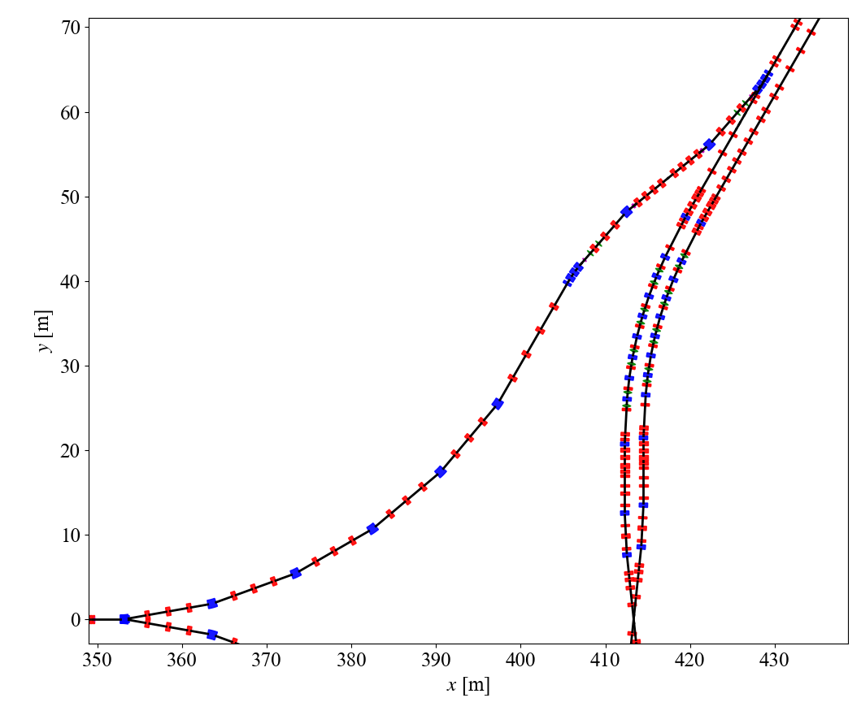
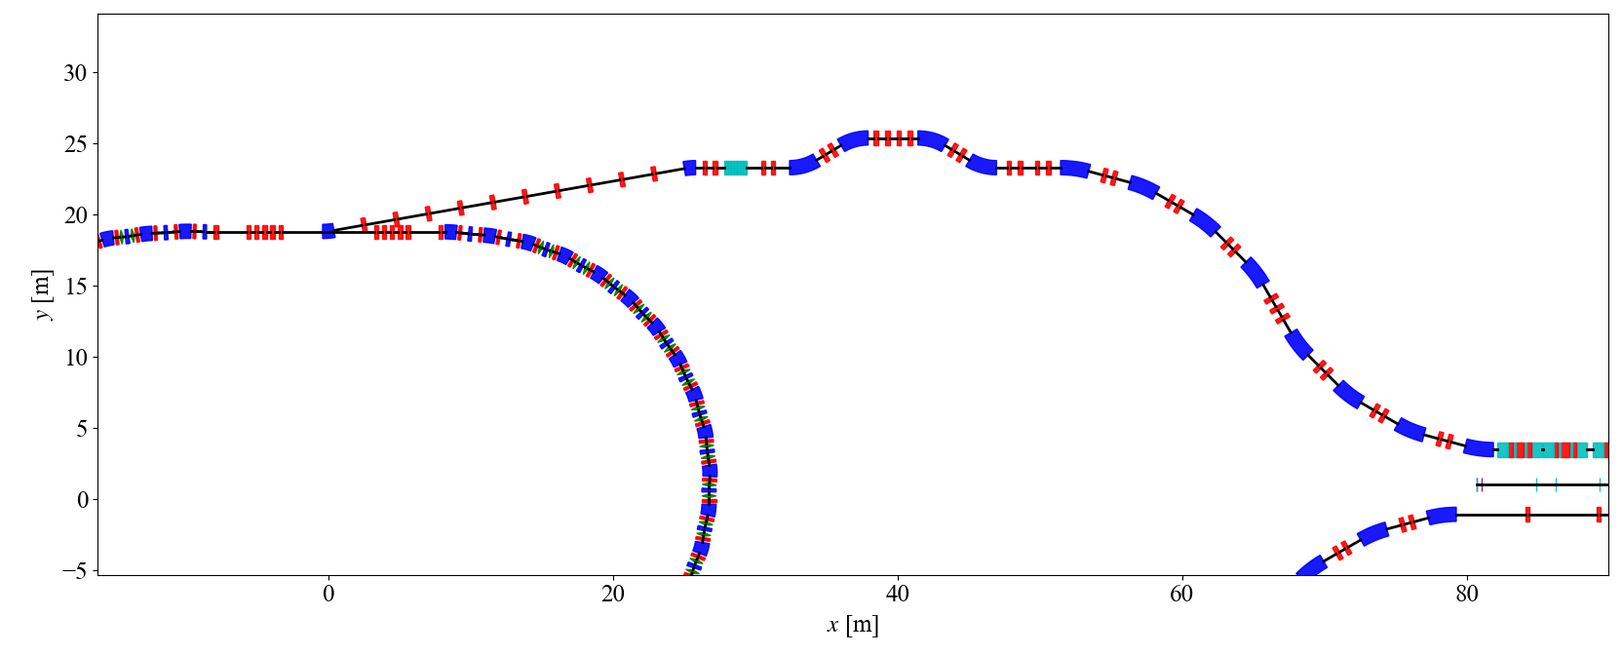
  注入器物理设计： 4.输运线物理设计
输运线布局优化后，装置整体长度约690米(比原版缩短约40米)
对撞环输运线采用60°弯转段+双DBA直线匹配段的设计，抑制发射度增长、消除色散、满足注入点匹配要求
阻尼环注入线、引出线基本对称，实现轨道偏转+能散压缩/脉冲压缩功能
y /m
PL
AMD
EL1
DR/AR
ML
CR
EL2
x /m
完成了各段匹配设计；进一步优化正在进行中。
对撞环输运线
阻尼环输运线
CR
PL
ML
DR/AR
EL2

Slide 20
4
技术系统和
束流测试平台

Slide 21

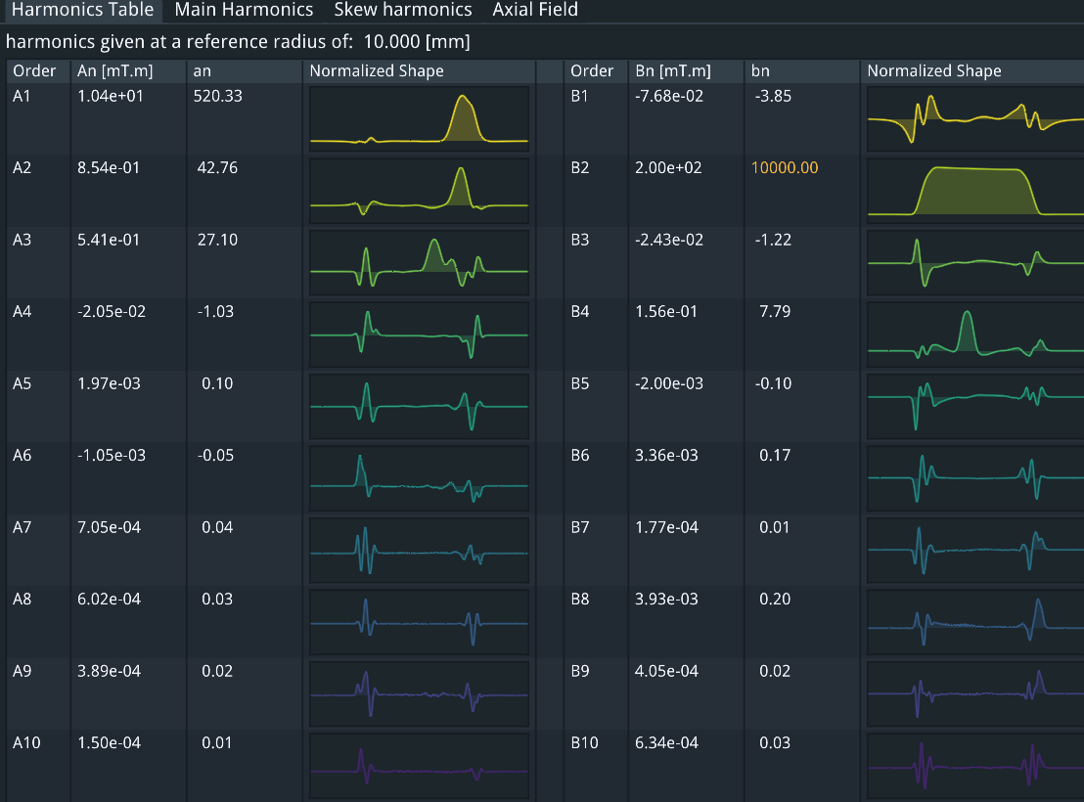
对撞区超导磁铁
原理样机：
  完成了双孔径QD1样机（1:1全尺寸）的制作，接近完成QD1样机测试: 线圈达到设计电流；AP2孔径磁场满足样机要求；AP1孔径磁场测试即将开展；
技术设计
  基本完成反螺线管电磁设计，除了QD1入口处的磁场外，其余磁场质量满足设计要求
    QD1入口处磁场从早期的3000Gs优化到200Gs,物理设计正评估磁场
  完成QD1矫正线圈初步设计，可以满足各阶设计强度要求。
    但每阶单独工作时，在相邻线圈具有不同程度的x-talk，物理设计正评估影响
QD1矫正线圈
6月份反螺线管电磁优化

Slide 22
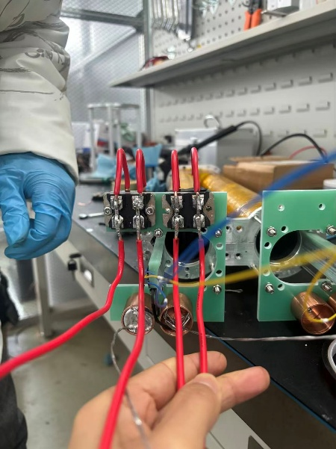
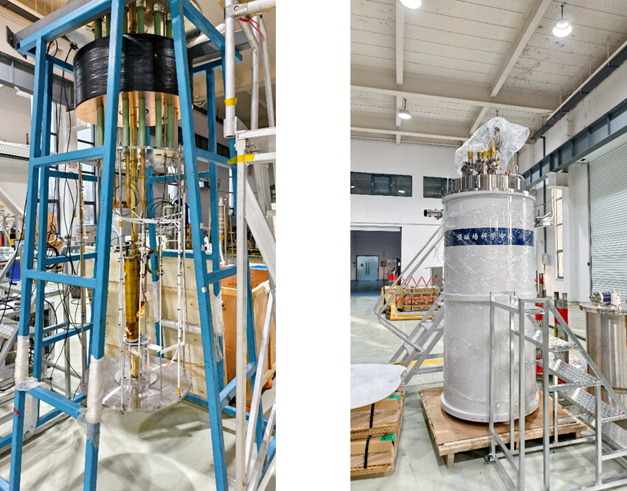
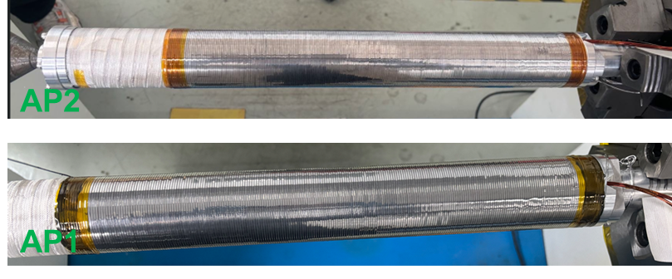
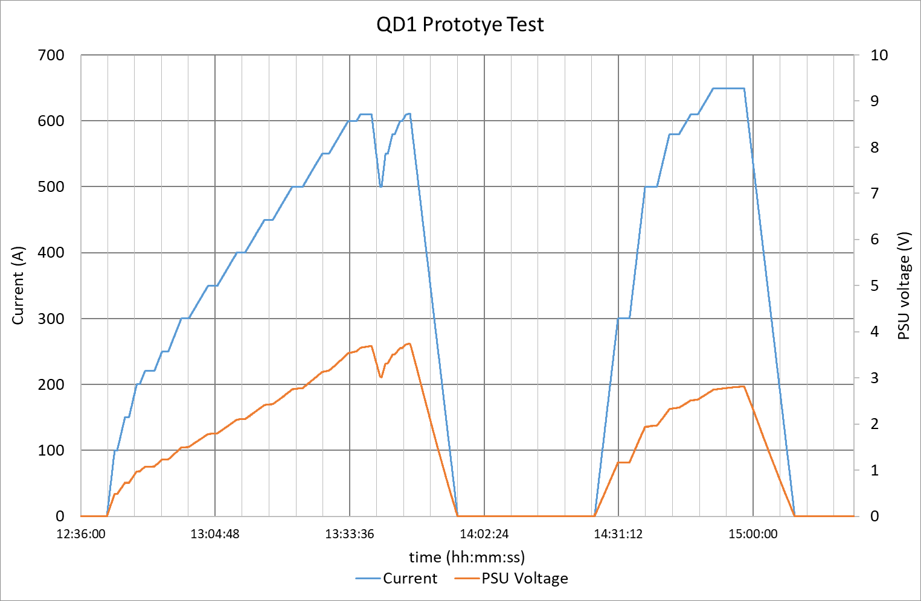
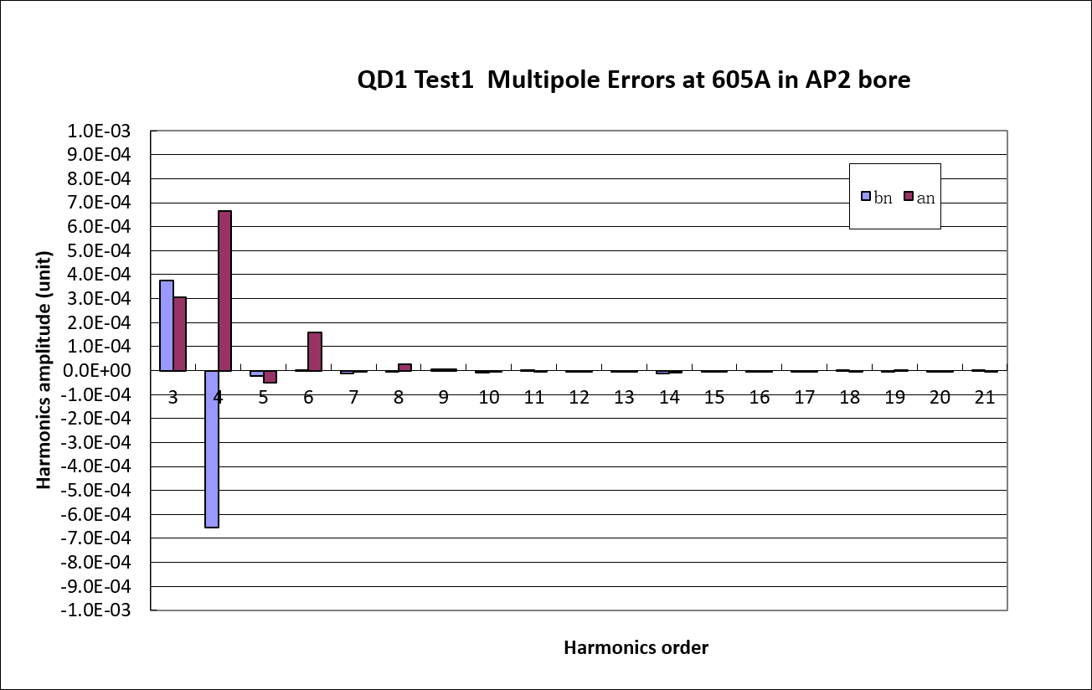
IRSM QD1原理样机 2026H1
1月底完成双孔径线圈绕制；
春节前完成磁体/杜瓦/测磁结构集成；
测试1：3月份完成磁体通电实验（线圈没有失超锻炼，一次性达到650A（设计电流602A）
测试2：5月份完成测磁插入件修复，并实现双孔径之一（AP2)磁场质量测试（磁场质量满足样机要求）
测试3：正准备开展另外双孔径（AP1）线圈磁场测量，预计6月底完成
绕制完的双线圈
接线接头
磁体+杜瓦+磁测组装完成
设计电流
线圈电流及电源励磁电压

Slide 23
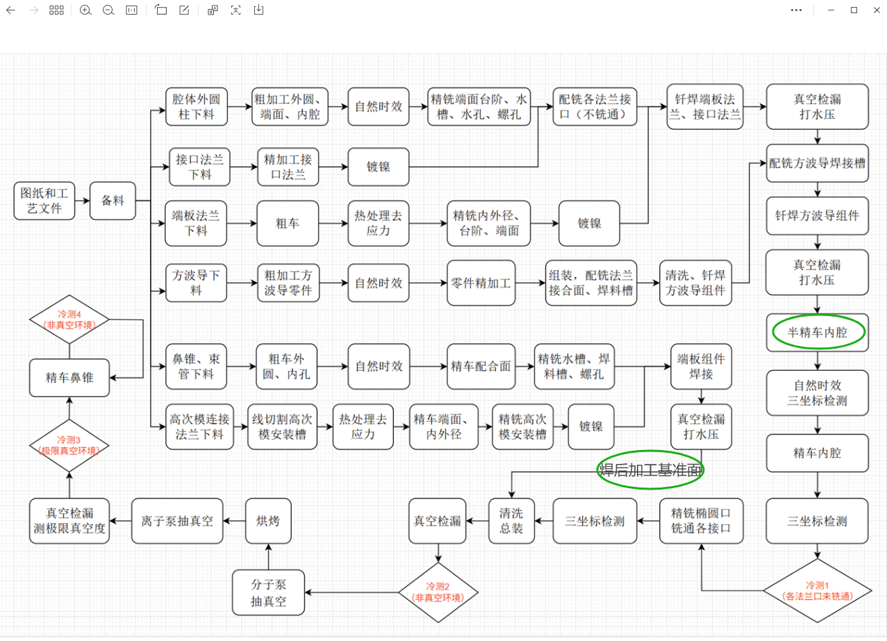
TM020常温高频腔进展
2026年6月29日工作进展

Slide 24
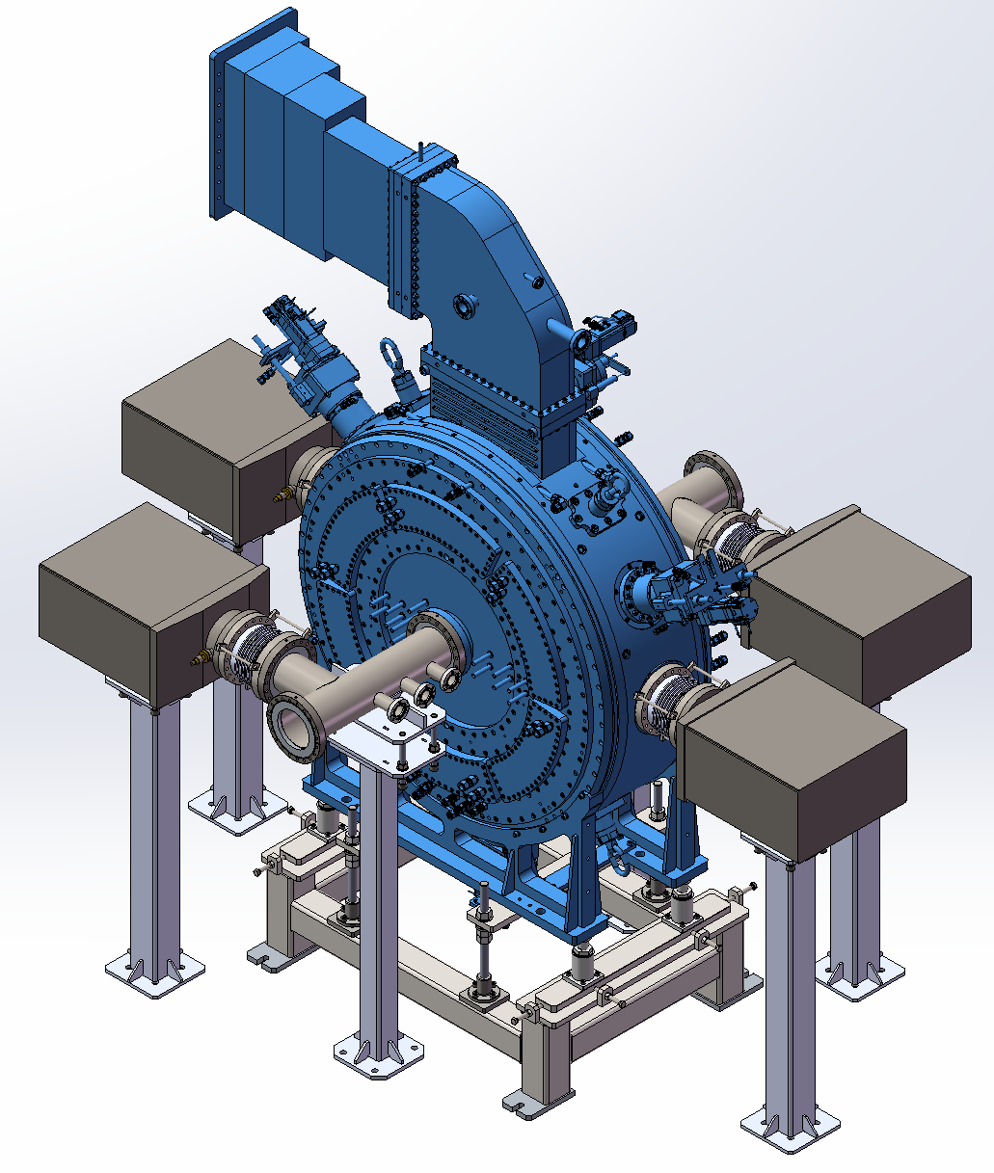
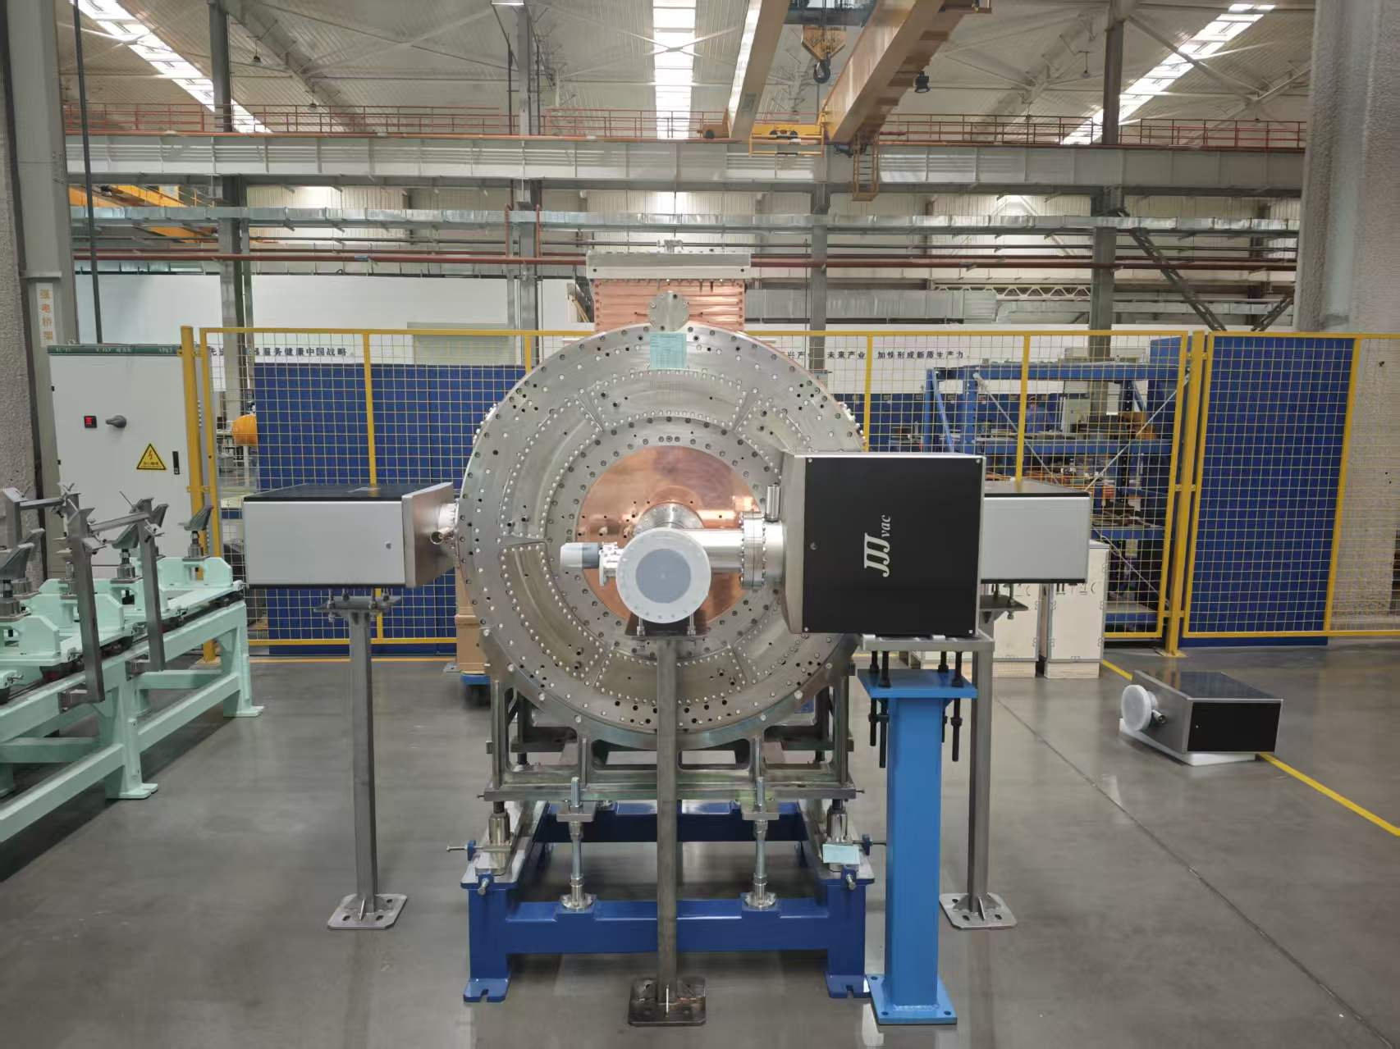
总装配图
高频腔总装配主要包含：主腔体x1，耦合度调谐器x1，频率调谐器x3，台阶波导+陶瓷窗+90度弯波导x1、真空室x2、真空泵x4、支撑组件，目前台阶波导+陶瓷窗+90度弯波导暂未装配
陶瓷窗
台阶波导
90度弯波导
调谐器
真空泵及支撑组件
腔体纵向长度~0.5 m
真空室

Slide 25
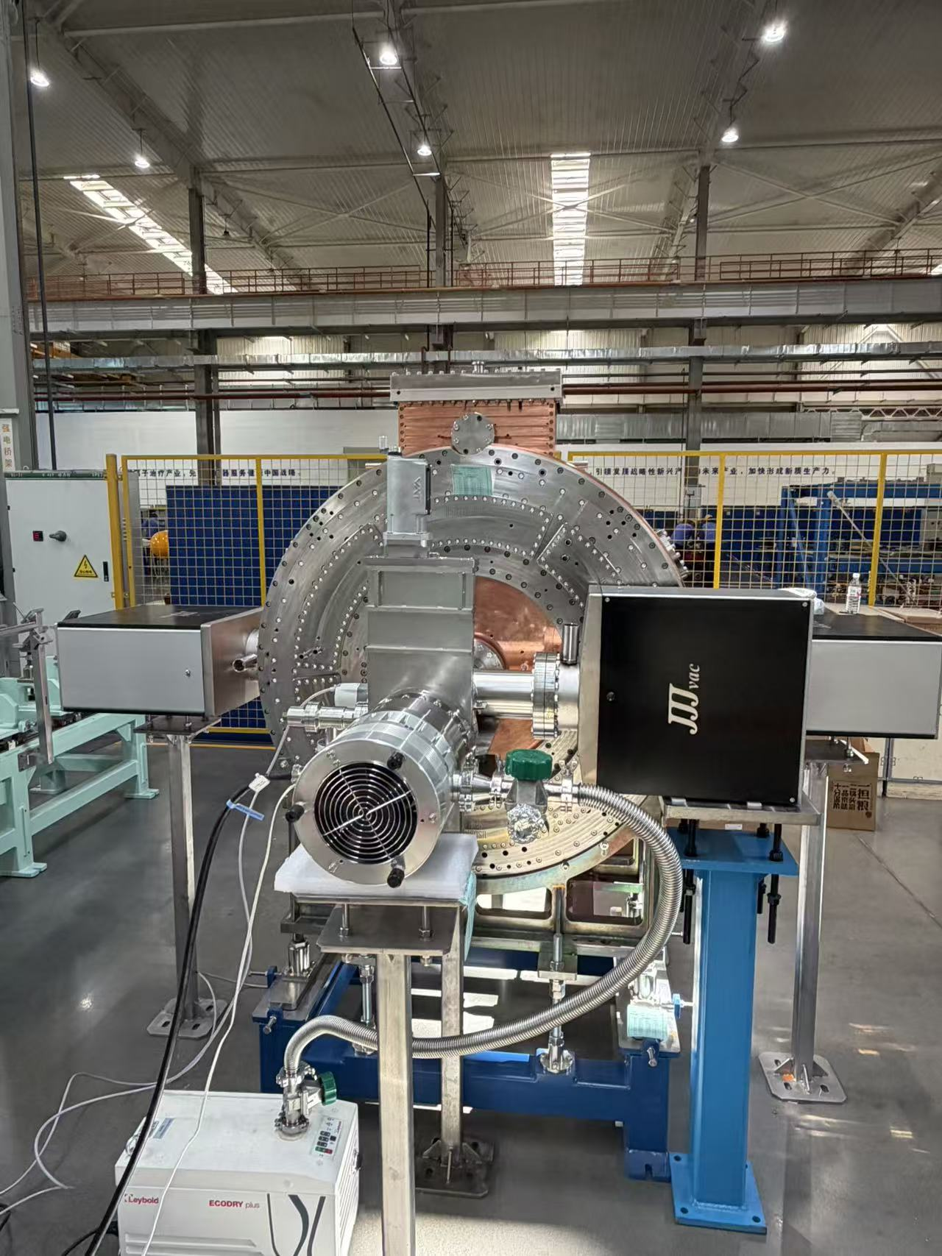
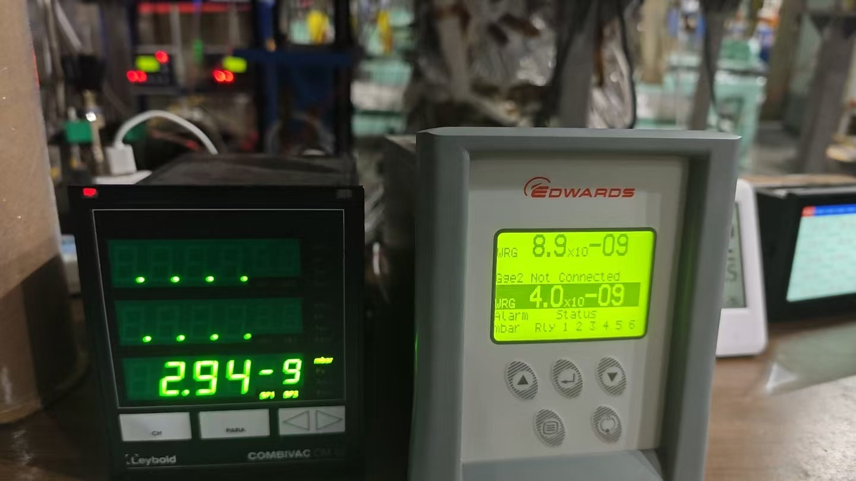
最新工作进展
完成腔体总装
对腔体做真空检漏
搭建烘烤系统对腔体进行烘烤
烘烤后抽真空至小于5E-9 mbar
下一步开展出厂测试验收

Slide 26
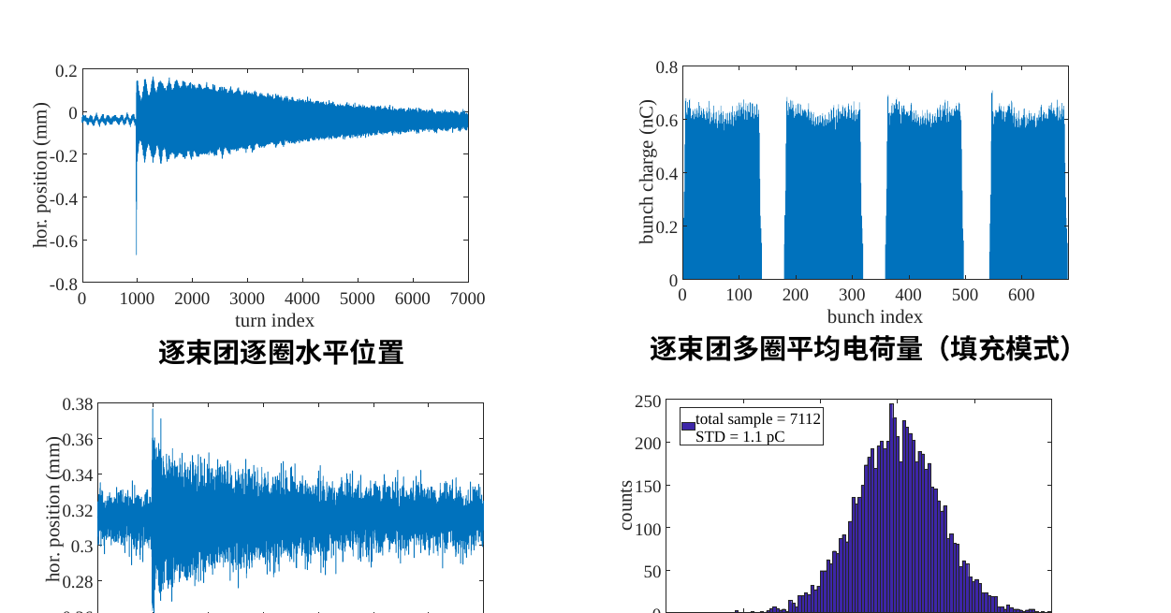
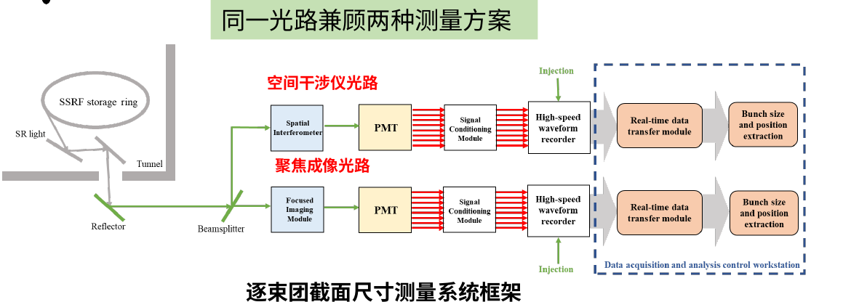
束流诊断技术进展
逐束团测量进展：三维位置 + 截面尺寸
① 三维位置测量
② 截面尺寸测量
方案：随机采样(高速示波器，离线高精度) + 同步采样(RF锁相ADC，在线实时)。
随机采样达标：横向位置 5 µm、纵向相位 0.2 ps、电荷量 0.02%(均由PCA评估)。
同步采样(在线)：<10 µm、<0.8 ps @>0.6 nC，满足在线诊断需求。
双方案分工(同一光路)：聚焦成像+PMT 快速相对监测；空间干涉仪+PMT 高精度绝对尺寸。
多圈平均达标：逐束团 ~2–5 µm、单束团 ~8 µm；束团间标准差 6.8 µm，见束流负载效应。
逐圈 ~75 µm 未达标(受可见度灵敏度限制)，为下一步攻关；增大 D→25–40 mm 预期 7–11 µm。
截面尺寸测量系统框架（实验：聚焦成像测量→干涉仿真 →干涉仪实测）
逐束团逐圈 水平/垂直位置·纵向相位·电荷量（SSRF 实测验证）
数据来源：SSRF 实测，外推至 STCF（束团电荷 8.34 nC、流强 2 A、自然束长 7.21 mm）

Slide 27
束流诊断技术进展
逐束团反馈样机研制
低噪声全屏蔽射频前端模块
根据工作点设计滤波器参数，从原始误差信号中精确提取特定不稳定性的相位和振幅信息，并在目标工作点处提供精确的反馈增益和相移
高采样率的数字处理器，通过滤波器算法实现束流信号的移相和增益处理，提高反馈效率。

Slide 28
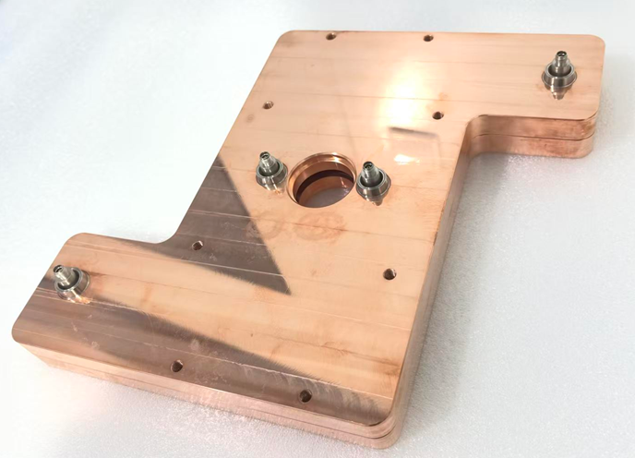
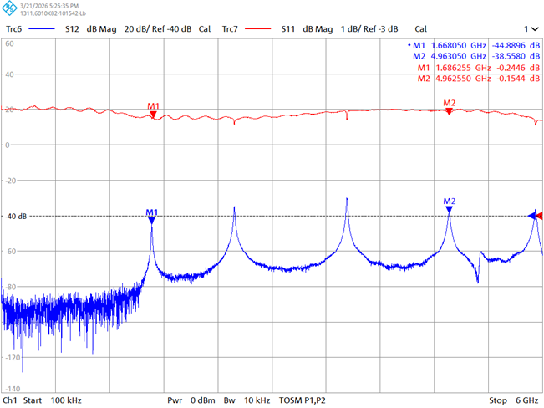
束流诊断技术进展
谐振腔束团电荷量和长度测量：完成探头和电子学研制，完成离线测试，准备束流实验
  S参数与谐振模式
  谐振腔加工
  采用1.68GHz的TM010模式和4.9GHz的TM020模式实现束团电荷量与束团长度同时测量
  腔壁采用无氧铜，实现高品质因数（~4500/6200），大幅提高信号信噪比
  采用下变频处理方案，两模式均下变频至~20MHz中频信号

Slide 29
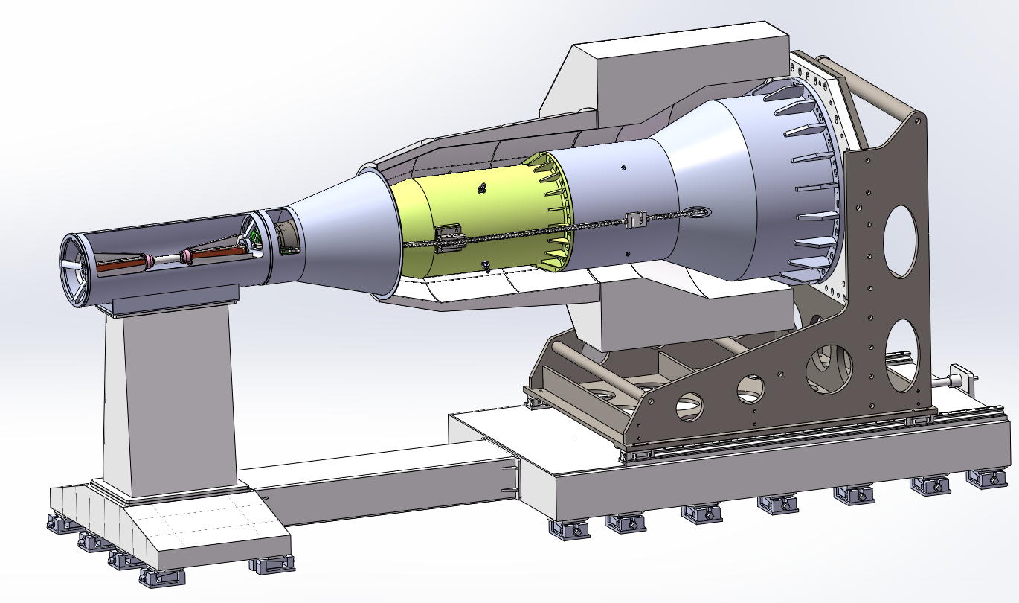
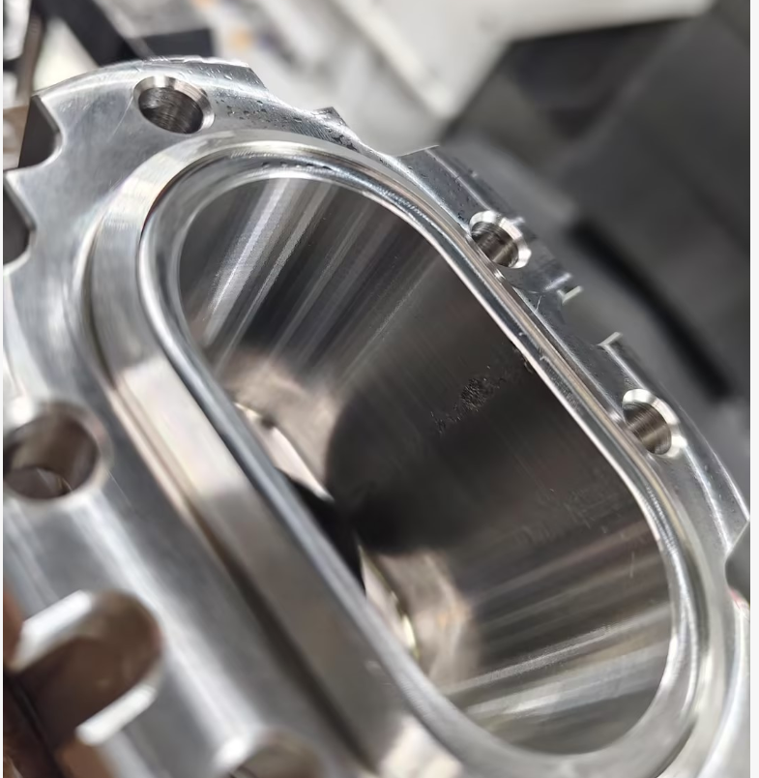
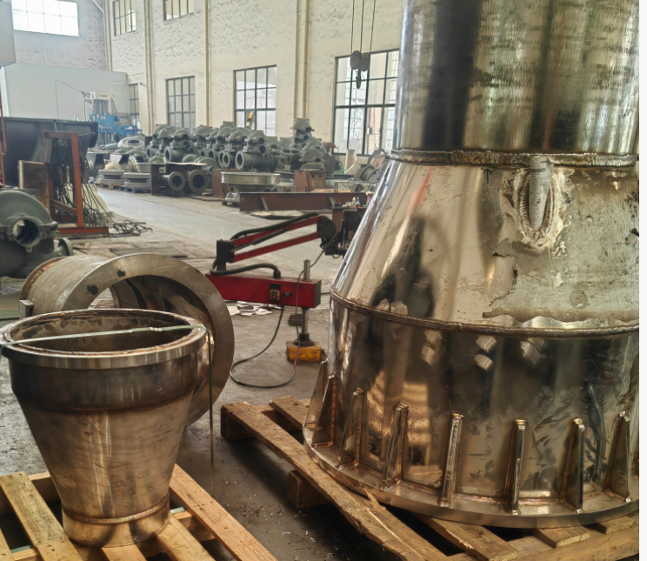
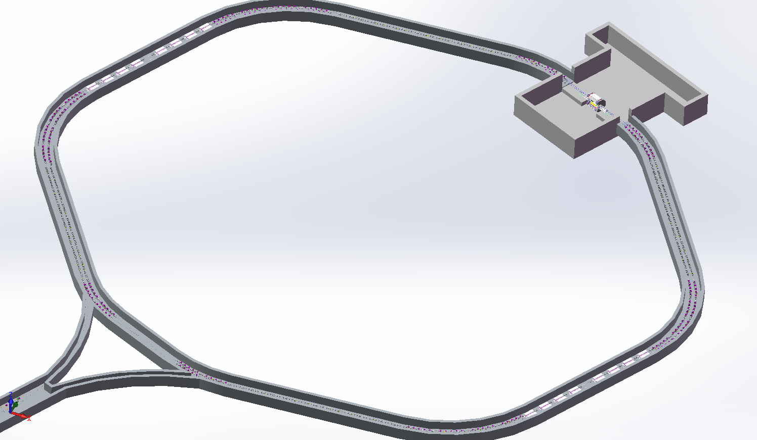
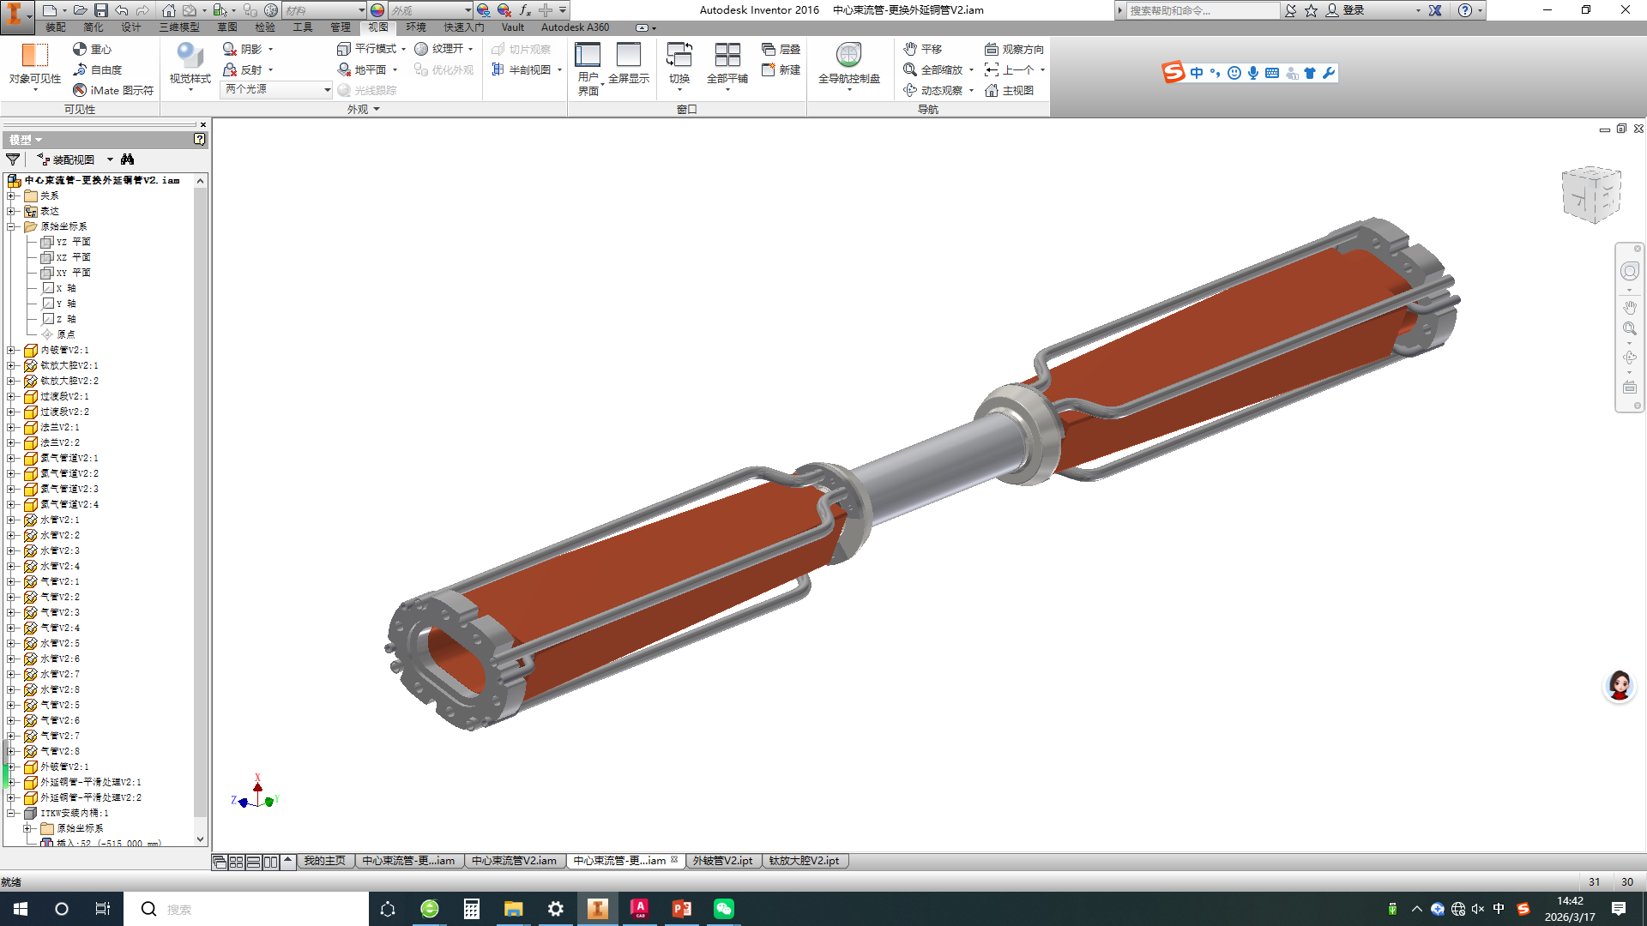
机械准直与MDI
机械部分进展
更新了RVC和IRSM设计与计算。
2. MDI机械集成样机设计，进入到工程图绘制阶段，进入制造阶段。
3. 完成初版的STCF对撞环及注入段的三维建模
4. 与谱仪ITKW/ITKM 进行三维结构干涉协调，支撑与安装过程的协调。
IPchamber进展
1、对中心束流管结构和几何尺寸进行了优化、氦气流速可降低（2g/s，0.3MPa）；
2、除中心铍管材料以外，外延管为铬锆铜。铍管厚度可适当减薄（内外铍管厚度分别减0.1mm至0.5mm和0.3mm），有利于降低物质量。
3、正在进行中心束流管工艺验证样机的设计，并搭建冷却系统的测试装置。
MDI准直进展
调研了KEK和CEPC关于对撞区MDI的超导四极磁铁在降温和复温过程中的中心基准不重复问题，发表两篇论文，进行了TDR撰写。

Slide 30








  常规磁铁、电源系统
常规磁铁系统包含注入器与对撞环系统常规磁铁
  注入器与对撞环磁铁均已完成基于最新版本参数的物理设计
  磁铁预研器件：阻尼扭摆磁铁的铁心与永磁铁部件已完成粗加工，线圈完成部分绕制，预计八月总装集成
  电源预研器件：束流测试平台电源完成了出厂测试，目前已运抵加速器测试大厅
阻尼扭摆磁铁物理设计
阻尼扭摆磁铁：铁心、线圈、支座等
束流测试平台电源

Slide 31






  常规磁铁、电源系统
完成注入器与对撞环系统常规磁铁设计，各项指标满足物理要求
电磁纯铁(绿色)
注入器永磁二极磁铁物理设计
弧区四极磁铁物理设计
输运线长四极磁铁物理设计
注入器电二极磁铁物理设计
弧区六极磁铁物理设计
ML三合一四极磁铁组物理设计

Slide 32




  正电子源研究进展
系统性研究AMD磁场位形对正电子收集效率的影响，磁场下降L和磁场峰值T有一个最佳值。
完成超导AMD的初步设计，18T下的超导AMD产额提升明显。
LTS-18T: +94.3% 收集$效率↑$
LTS-15T: +66.6%收集$效率↑$
HTS-15T: +35.9%收集$效率↑$

Slide 33




  正电子源研究进展
AMD阻抗和电感测量
AMD电源大电流下磁场测量
正电子出厂测试和安装
轴线上磁场的分布
阻抗以及电感的测量
峰值磁场的测量

Slide 34












准直器进展
真空性能（@孙坤）
HC03 动态气载和功率密度分布。
束流阻抗（@何天龙）
结果均很小，基本没有高次模影响。
辐射屏蔽（@陈志）
人员可达/不可达区域；环境剂量率。
同步辐射光-热效应（迭代优化）
峰值温度：铜557.2℃；水管壁164.1℃。
束流阻抗-热效应
温升：刮束器4.05℃；真空室5.86℃。

Slide 35





  注入引出研究进展
2025年7月-8月：快脉冲电源系统建成，测试平台完成测试
2025年8月-10月：优化条带型磁铁的物理设计，完成了工程设计
2025年11月-2026年2月：完成了条带型冲击磁铁关键部件加工
2026年3月：完成了集成组装，并进行了真空与水压测试
2026年4月-5月：完成了条带型冲击磁铁样机的关键参数测试
2026年6月-7月：形成完整的设计与测试报告
快脉冲电源测试
真空测试
参数名称 | 测量值
电脉冲上升时间 | 0.6ns（10%-90%）
电脉冲平顶时间 | 4.2ns（90%-90%）
电脉冲下降时间 | 1.2ns（90%-10%）
电脉冲总宽度 | 6ns（10%-10%）
脉冲电压幅值 | 最大到20kV
条带型冲击磁铁样机
特性阻抗测试，奇模阻抗50Ω，偶模阻抗60Ω
高压脉冲测试

Slide 36




  控制系统设计进展
基本完成控制需求统计，包括设备控制、联锁、定时需求
初步完成以下部分技术报告编写
  控制平台，控制网络
  设备控制，上层软件
  定时系统，流数据采集
  控制室&机房
目前正在进行联锁系统技术设计

Slide 37


  直线功率源系统进展
  依托束流测试平台，定制国产化S波段高功率源
  硬件陆续齐套，正开展系统调试：湖北汉光418B速调管已完成出厂测试验收
  已完成两套机柜和冷却组件齐套，已完成一套的低工作比调试、峰值功率已加满。另外三套正在调试

Slide 38






辐射防护评估
对撞区域模拟
准直器模拟
源项：托歇克散射本底
模型：探测器等效结构
源项：HC7上损失的电子
模型：准直器及其外部1m厚混凝土墙
结果：给出使人员可达区域满足剂量限值所需的探测器外侧屏蔽厚度
结果：1 m厚屏蔽墙在目前的准直器设计下外侧剂量率水平大约为250 μSv/h
活化计算
废束桶计算
模型：加速器隧道包括束流管，冷却水管，混凝土层
正电子靶段束流桶初步模拟计算
对撞环废束桶初步模拟计算
结果：持续运行 30 年后的剩余辐射剂量率分布

Slide 39

束流测试平台进展
主要硬件到货情况
  已到货：磁铁、电源、部分加速管零件、部分束测件、真空泵阀规及非标管道、正电子源、部分支撑、功率源2套
  完成出厂测试：速调管、脉冲压缩器
  即将完成：功率源2套、磁号电源、电子枪及阴极置换系统、激光系统部分设备、波导、波导支撑
  未启动：水冷系统改造
场地情况
  电源间：电柜改造、桥架开孔已完成，即将完成静电地板铺设及桥架安装
  束线间：完成准直网建立、支架就位、设备粗就位（磁号、磁铁、束流垃圾箱、真空室）
  其他：完成人身设备安全联锁安装调试，等待环评现场检查

Slide 40
束流测试平台安装计划更新
工艺桥架施工完成
（延期）
静电底板加工及安装
（已完成）
电源间静电地板设计
（已完成）
安装环境清理（已完成）
水冷改造开始招标（延期）
供配电改造开始
水冷管道改造开始
电缆敷设完成（9月中旬）
5月
6月
7月
8月
准直网建立及投点
（已完成）
机械支撑安装就位
(已完成）
到货设备的安装及准直
（部分完成）
最后2根加速管安装完成
波导安装完成
工艺桥架设计确认
（已完成）
辐射防护相关线缆敷设完成
（完成）
速调管、机柜安装

Slide 41
5
小结

Slide 42
小结
一年来持续取得进展，在国内外影响力持续扩大，获得更多关注
继续得到国内外同行和兄弟单位鼎力支持
未来在新的阶段还将持续开展工作，在深度、广度两方面提升
感谢广大同行和同事们的支持！

